Slide 1
“MODELOS DEPENDIENTES DE LA FRECUENCIA PARA ANÁLISIS DE ENERGIZACIÓN Y DESCARGAS ATMOSFÉRICAS EN LÍNEAS DE TRASMISIÓN DE 500 KV”
INFORME DE MATERIA DE GRADUACIÓN
Previa a la obtención del Título de:
INGENIERO EN ELECTRICIDAD ESPECIALIZACIÓN POTENCIA
Presentada por:
JOSE ENRIQUE VASCONCELLOS PAREDES
RICARDO DANIEL VERA MERCHANCANO

Slide 2
RESUMEN
Esta tesina contiene cinco capítulos, en los cuales se describe:
    Capítulo I: Información general del sistema de 500 Kv (características, evolución, plan de expansión, beneficios).
    Capítulo II: Marco teórico que describe los diferentes transitorios, su origen, características, los diferentes modelos de parámetros distribuidos
    Capítulo III: Propuesta de trabajo, herramientas usadas, beneficio de la propuesta.
    Capítulo IV: Recopilación de la información, datos usados para el desarrollo de nuestro trabajo
    Capítulo V: Análisis de los resultados, maniobras realizadas en la simulación en diferentes escenarios y para distintos casos.

Slide 3
INTRODUCCIÓN
Los sistemas eléctricos al ser muy complicados, necesitan un buen diseño y una buena planificación.
En los sistemas se producen disturbios los cuales son producidos por maniobras o por descargas atmosféricas .
Puede haber fallas temporales, permanentes o por descargas atmosféricas, estos producen conexión o desconexión de carga mediante interruptores en tiempos muy cortos de microsegundos a milisegundos.

Slide 4
INTRODUCCIÓN
Los fenómenos transitorios que se producen también son llamados transitorios electromagnéticos, su influencia es directamente con la frecuencia a la que se da el fenómeno, y según el nivel de voltaje de la línea de transmisión.
Para satisfacer la demanda de energía, el sistema de transmisión debe ser capaz de transportar grandes cantidades de energía a través de largas distancias, lo cual, ha impulsado a elevar cada vez más los niveles de voltaje.
El presente proyecto contempla un sistema de transmisión a nivel de 500 kV, que está dentro de los niveles de extra alto voltaje (EHV).

Slide 5
CAPÍTULO I: INFORMACIÓN GENERAL
CARACTERÍSTICAS DEL SISTEMA ELÉCTRICO ECUATORIANO
  El sistema eléctrico ecuatoriano, en el año 2009, sufrió cambios en la normativa jurídica y operativa del sistema, provocando la integración de diez empresas distribuidoras que actualmente funcionan como Gerencias Regionales de la Corporación Nacional de Electricidad (CNEL).
  El sistema eléctrico Ecuatoriano quedó constituido de la siguiente manera: 13 empresas eléctricas generadoras, de las cuales Ecoluz y EMAAP-Q han obtenido su calificación como generadoras y como autogeneradores, sin embargo, Ecoluz operó únicamente como autogeneradora.
  En base al plan maestro de electrificación 2009-2020 [3], se describirán los aspectos más relevantes del actual y futuro sector eléctrico ecuatoriano conformado por los sistemas de generación, transmisión y distribución.

Slide 6
CAPÍTULO I: INFORMACIÓN GENERAL
EVOLUCIÓN Y SITUACIÓN ACTUAL DEL SISTEMA DE GENERACIÓN
  La evolución del parque generador ha sido mínima y hemos venido evidenciando desde varias décadas atrás, el crecimiento paulatino de la demanda de energía eléctrica ha llevado a un déficit de energía.
Figura 1.1. Composición del parque generador ecuatoriano 1997 y 2008 [2] y [3].

Slide 7
Tabla 1.1 Centrales de generación según la fuente de energía año 2008 [2]
Fuente de Energía | Tipo de Central | Potencia Nominal (MW)
RENOVABLES | Hidráulica Embalse | 1361
 | Hidráulica pasada | 695,42
 | Solar | 0,02
 | Eólica | 2,4
 | Térmica | 106,8
TOTAL RENOVABLES |  | 2165,64
NO RENOVABLES | Térmica MCI | 1137,59
 | Térmica Turbogas | 807,14
 | Térmica Turbovapor | 446
TOTAL NO RENOVABLES |  | 2390,73
INTERCONEXIÓN | Interconexión | 650
TOTAL INTERCONEXIÓN |  | 650
TOTAL GENERAL |  | 5206,37

Slide 8
SITUACIÓN ACTUAL DEL SISTEMA DE TRANSMISIÓN
El Sistema Nacional de Transmisión (SNT) transporta la energía desde los centros de generación hacia los centros de consumo, para cumplir con su objetivo.
A la fecha cuenta con 34 subestaciones, que incluyen 2 de seccionamiento y 1 móvil, con una capacidad de transformación máxima de 7304,56 MVA, de los cuales, 6578,46 MVA han estado operando y 426,10 MVA se mantuvo como reserva para suplir cualquier contingencia conformado por 9 transformadores y 94 autotransformadores dentro de sus subestaciones.
Además cuenta con 3555,91 km de líneas de transmisión de la siguiente manera; 1669,92 km en líneas de transmisión, a nivel de 230 kV, del cual, 1207 km en doble circuito y 462,92 en simple circuito; y 1885,99 km corresponden a líneas de transmisión a nivel de 138 kV, 770,09 km en doble circuito y 1115,90 km en simple circuito [1].

Slide 9
SITUACIÓN ACTUAL DEL SISTEMA DE TRANSMISIÓN
Se cuenta con la interconexión con la República de Perú mediante una línea de transmisión a 230 kV de tipo radial, que recorre 53,20 km desde la subestación Machala hasta la frontera con Perú; desde la frontera se conecta con la subestación Zorritos.
Casi en su totalidad, las líneas de 230 kV y las de 138 kV, han sido construidas en torres de acero galvanizado y conductores ACSR. La configuración predominante en las S/E de 230 kV es la de doble barra, en cambio en 138 kV predomina el esquema de barra principal y barra de transferencia.
Finalmente, el Sistema Nacional de Transmisión (SNT), en los terciarios de los transformadores de las siguientes subestaciones dispone de banco de condensadores que en total suman 150 MVAr.
En condiciones de mínima demanda para controlar los altos voltajes el SNT cuenta con 100 MVAr en banco de reactores en derivación

Slide 10
SITUACION ACTUAL DEL SISTEMA DE DISTRIBUCIÓN
En la actualidad, el país cuenta con 11 empresa eléctricas que se dedican a la distribución de energía eléctrica, 10 están incorporadas al Sistema Nacional Interconectado (SNI) y una es un sistema aislado, que es, la empresa de distribución Galápagos [1].
La situación financiera del sector eléctrico, depende en sí de las empresas de distribución, ya que, son los encargados de recaudar los ingresos sectoriales de energía eléctrica y cuyos ingresos serán distribuidos hacia los sectores de transmisión y generación para su mantenimiento y constante evolución.
la situación financiera de la mayoría de empresas distribuidoras refleja condiciones negativas y pone en peligro la estabilidad económica del sector eléctrico en su conjunto.
Para la superación de dichas dificultadas se deberá mejorar la parte administrativa, financiera y técnica dentro de los parámetros accesibles sin dificultar el objetivo de toda empresa distribuidora.

Slide 11
EVOLUCION Y SITUACION ACTUAL DE LA DEMANDA
TASA DE CRECIMIENTO ANUAL DE LA ENERGÍA ELÉCTRICA
CONSUMO TOTAL DEL SNI
Comportamiento de la demanda a nivel de barras de subestación [3]

Slide 12
EXPANSIÓN DEL SISTEMA ELECTRICO ECUATORIANO
El crecimiento progresivo de la demanda de energía eléctrica, bajo la consideración del sector energético como un sector estratégico de la economía del país ha impulsado a incrementar la oferta de generación eléctrica.
El hecho de incrementar la oferta de generación también implica reforzar el sistema de transmisión, para lo cual, se pretende implementar un nuevo nivel de voltaje en el sistema de transmisión del país, que es 500 kV.

Slide 13
PLAN DE EXPANSIÓN DE GENERACION
El plan de expansión de generación está enfocado en el desarrollo de un sistema eléctrico sostenible, en el aprovechamiento de los recursos naturales renovables de energía disponibles, sobre todo, el recurso hídrico que nuestro territorio ecuatoriano posee.
Cabe recalcar que el sistema se encuentra vulnerable en los meses correspondientes de Octubre a Marzo, mismos que corresponden al periodo de estiaje en la vertiente Amazónica y en vista de que el mayor número de proyectos a ser desarrollados se encuentran en la vertiente Amazónica se requiere que se desarrollen proyectos térmicos de corto plazo que cubran ese porcentaje de la demanda de electricidad en aquellos meses sensibles.

Slide 14
PLAN DE EXPANSIÓN DE GENERACION
Plan de Expansión de la Generación 2009 –2020 [3].
PROYECTO | ESTADO DE AVANCE | TIPO | POTENCIA EN BORNES DE GENERADOR [MW] | AÑO ESTIMADO DE ENTRADA EN OPERACIÓN
Mazar | En Construcción | Hidroeléctrica | 160,00 | 2010
MCI-Cuba-Manta Miraflores | En Trámite | Termoeléctrica | 20,40 | 2010
Termoeléctricas corto plazo | Incluidos en el PME | Termoeléctrica | 337,00 | 2010-2012
Baba | En Construcción | Hidroeléctrica | 42,00 | 2011
San José de Minas | En Construcción | Hidroeléctrica | 6,00 | 2011
Ocaña | En Construcción | Hidroeléctrica | 26,00 | 2011
Villonaco | Futura Construcción | Eólica | 15,00 | 2011
Esmeraldas II | Bajo Concesión | Termoeléctrica | 144,00 | 2012

Slide 15
PLAN DE EXPANSIÓN DE GENERACION
PROYECTO | ESTADO DE AVANCE | TIPO | POTENCIA EN BORNES DE GENERADOR [MW] | AÑO ESTIMADO DE ENTRADA EN OPERACIÓN
Chorrillos | En Construcción | Hidroeléctrica | 4,00 | 2012
Ducal WindFarm | Bajo Concesión | Eólica | 5,20 | 2012
San José de Tambo | En Construcción | Hidroeléctrica | 8,00 | 2012
Shushufindi | En Trámite | Hidroeléctrica | 135,00 | 2012
Topo | Futura Construcción | Hidroeléctrica | 22,80 | 2012
Mazar-Dudas | En Trámite | Hidroeléctrica | 20,90 | 2012
Sigchos | En Construcción | Hidroeléctrica | 17,40 | 2012
Apaquí | En Construcción | Hidroeléctrica | 36,00 | 2012
Victoria | Futura Construcción | Hidroeléctrica | 10,00 | 2013
Pilaló 3 | En Construcción | Hidroeléctrica | 9,30 | 2013
Chontal | En Trámite | Hidroeléctrica | 72,00 | 2013
Angamarca | En Construcción | Hidroeléctrica | 66,00 | 2014

Slide 16
PLAN DE EXPANSIÓN DE GENERACIÓN
PROYECTO | ESTADO DE AVANCE | TIPO | POTENCIA EN BORNES DE GENERADOR [MW] | AÑO ESTIMADO DE ENTRADA EN OPERACIÓN
Toachi - Pilatón | En Construcción | Hidroeléctrica | 228,00 | 2014
Sopladora | En Construcción | Hidroeléctrica | 487,00 | 2014
La Unión | Bajo Concesión | Hidroeléctrica | 80,50 | 2014
Quijos | Bajo Concesión | Hidroeléctrica | 50,00 | 2014
Baeza | Bajo Concesión | Hidroeléctrica | 50,00 | 2014
Chespi | En Trámite | Hidroeléctrica | 167,00 | 2015
Coca Codo Sinclair | En Construcción | Hidroeléctrica | 1500,00 | 2015
Minas | Bajo Concesión | Hidroeléctrica | 273,00 | 2015
Villadora | En Trámite | Hidroeléctrica | 270,00 | 2015
Cardenillo | En Trámite | Hidroeléctrica | 400,00 | 2017
POTENCIA TOTAL EN BORNES DE GENERADOR [MW]: |  |  | 4662,50

Slide 17
PLAN DE EXPANSIÓN DE TRANSMISIÓN
La expansión del sistema de transmisión tiene como objetivo atender la demanda en el SNI con calidad, seguridad y confiabilidad.
La compañía de transmisión tiene la obligación de expandir el sistema basándose en un plan de expansión anualmente preparado con un horizonte de evaluación de diez años.
En el presente proyecto se considerará la última versión del Plan de Expansión de Transmisión 2009 – 2020, el cual, fue aprobado por el Directorio del CONELEC en sesión del 2 de julio de 2009.

Slide 18
PLAN DE EXPANSIÓN DE TRANSMISIÓN
El plan de expansión de transmisión se lo elabora según el siguiente procedimiento:
    Estudios eléctricos del SNI, para cada uno de los años considerados en el Plan de Expansión.
    Sobre esta base, establece las alternativas de expansión que permitirán la operación del SNI.
    Las alternativas son evaluadas económicamente.
    Finalmente se selecciona la alternativa de expansión, que cumpla con las regulaciones vigentes y que representa el mínimo costo.

Slide 19
PLAN DE EXPANSIÓN DE TRANSMISIÓN
Los proyectos contemplados en el Plan de Expansión de Transmisión 2009 – 2020, son los siguientes [4]:
    Ampliación de subestaciones existentes.
    Incrementar el equipamiento de reserva en subestaciones
    Modernización de subestaciones y medición de calidad de servicio.
    Sistema de registro de eventos.
    Nueva compensación reactiva / capacitiva.
    Construcción de nuevas subestaciones.
    Implementación del nuevo sistema de transmisión de 500 kV.

Slide 20
PLAN DE EXPANSIÓN DE TRANSMISIÓN
Sistema de transmisión a nivel de 500 kV.
    El sistema expuesto por CELEC EP – Transelectric en mayo de 2009 contempla un sistema de transmisión a nivel de 500 kV para evacuar la energía generada de Coca Codo Sinclair hasta una subestación El Inga.
    De manera similar se evacuará la energía producida por la central Sopladora hasta otra subestación ubicada en las inmediaciones de Guayaquil, en Las Lojas, para finalmente unir estos dos centros de carga y formar el sistema de transmisión Quito – Guayaquil a 500 kV.

Slide 21
PLAN DE EXPANSIÓN DE TRANSMISIÓN
Características y descripción del sistema de transmisión a nivel de 500 Kv
Las líneas de transmisión contempladas en el Plan de Expansión, son las siguientes [4]:
    L/T El Inga – Las Lojas, nivel de voltaje 500kV, longitud de la L/T 300 km, sistema de un solo circuito, conductor 4x75 ACAR.
    L/T El Inga – Coca Codo Sinclair, nivel de voltaje 500 kV, longitud de la L/T 125 km, sistema de doble circuito, conductor 4x750 ACAR.
    L/T Las Lojas – Taday, nivel de voltaje 500 kV, longitud de la L/T 180 km, sistema de un solo circuito, conductor 4x750 ACAR.
    L/T Molino – Taday, nivel de voltaje 230 kV, longitud de la L/T 12 km, sistema de doble circuito, conductor ACAR 1200.
    L/T Taday – enlace Riobamba y Totoras, nivel de voltaje 230 kV, longitud de la L/T 12 km, sistema de doble circuito, conductor ACAR 1200.

Slide 22
BENEFICIOS DE LA EXPANSIÓN DEL SISTEMA ELÉCTRICO
Se abastecerá la demanda de energía eléctrica en condiciones de autonomía.
Se dispondrá de niveles de reserva adecuados, con lo cual, estaremos reduciendo la dependencia de la importación de energía.
Se aprovechará de mejor manera los recursos hidro-energéticos del país.
Se tendrá una mayor incidencia de generación hidroeléctrica, con un mayor balance entre proyectos de la vertiente del Pacífico y Amazónica, reduciendo con ello los efectos del estiaje.
Disminución de la generación termoeléctrica, con lo cual, se reducirá el consumo de combustibles fósiles y por ende la reducción de emisiones de gases contaminantes (CO2), causantes del efecto invernadero.
Posibilidades de exportación de energía a los países vecinos.

Slide 23
OBJETIVOS
OBJETIVO GENERAL
    Efectuar el análisis del comportamiento de una línea de transmisión de 500 Kv ante maniobras de energización y descargas atmosféricas usando modelos dependientes de la frecuencia.
  OBJETIVOS ESPECÍFICOS
    Comprender el uso de los diferentes modelos de líneas de transmisión dependientes de la frecuencia.
    Simulación de la línea de transmisión Taday – Las Lojas a nivel de 500 kV usando los modelos de J. Martí y Bergeron.
    Análisis del comportamiento de la línea de transmisión Taday – Las Lojas ante maniobras de energización y descargas atmosféricas.

Slide 24
II. MARCO TEÓRICO
TRANSITORIOS DE TENSIÓN Y LOS SOBREVOLTAJES.
  Las descargas atmosféricas que producen sobrevoltajes siempre han representado un gran problema para los sistemas de transmisión de energía eléctrica, puesto que la mayoría de fallas en ausencia de contaminación, son originados por este tipo de fenómeno en donde la probabilidad de ocurrencia está asociada a los niveles isoceráunicos.
  Cada descarga atmosférica que cae sobre un conductor de fase, o en una torre o simplemente a proximidad de la línea, origina directamente en ella o por inducción, la circulación de una corriente muy elevada que puede variar entre 1.0 kA y 200 kA, con un valor medio de 25 kA

Slide 25
LOS TRANSITORIOS Y SU ORIGEN
Los Transitorios son manifestaciones de leyes físicas, independientes del control humano y se originan debido a cambios repentinos en la configuración de un circuito energizado.
Al originarse un transitorio se genera tensiones y corrientes que están compuestas por señales de diversas frecuencias, las cuales se atenúan o aparecen conformes se desarrolla el transitorio.

Slide 26
LOS SOBREVOLTAJES TRANSITORIOS
Es todo sobrevoltaje en función del tiempo entre un conductor de fase y tierra o entre 2 conductores de fase. La relación entre las tensiones nominales Vn y Vm se muestran en la tabla 2.1 según publicación Nro. 137 de la Comisión Electrotécnica Internacional (IEC).
Tabla 2.1 Relación entre las tensiones nominales Vn y Vm
Tensión Nominal Vn ( Kv ) | Tensión máxima para aislamiento Vm (Kv )
110 - 115 | 123
132 - 138 | 145
220 - 230 | 245
275 - 287 | 300
330 - 345 | 362
380 - 400 | 420
500 | 525
700 - 750 | 765

Slide 27
LOS SOBREVOLTAJES TRANSITORIOS
Los sobrevoltajes transitorios aparecen después de ocurrir el impacto de un rayo o una maniobra en la red (energización), duran un tiempo del orden de los microsegundos (μseg), para luego atenuarse, se caracterizan por su forma unidireccional, y se clasifican según:
  Sobrevotajes producidos por una descarga atmosférica (rayo).
  Sobrevoltajes de Maniobra (energización).

Slide 28
LOS SOBREVOLTAJES TRANSITORIOS
CARACTERÍSTICAS DE LOS SOBREVOLTAJES TRANSITORIOS:
  Son fenómenos electromagnéticos cuyas consecuencias inmediatas pueden ser apreciados a simple vista por la presencia de arcos eléctricos.
  Pueden ser observados mediante un osciloscopio; se trata de una onda aperiódica, inicialmente con un pico elevado y después decreciente hasta anularse.
  Los sobrevoltajes transitorios se trasladan a lo largo de una línea de transmisión en forma de ondas cuya amplitud se va amortiguando al alejarse del punto de partida, hasta que recuperan la normalidad después de múltiples reflexiones [6].

Slide 29
DESCARGAS ATMOSFÉRICAS.
Las nubes de tormenta se caracterizan por la formación de centros cargados en su interior, la parte superior de su desarrollo está constituida por cristales de hielo cargados positivamente, mientras que la parte inferior donde predominan pequeñas gotas de agua tiende a cargarse negativamente dando lugar a la presencia del campo eléctrico en la superficie del suelo.
El proceso de descarga de las nubes, se inicia con un efluvio piloto, el cual al desplazarse hacia tierra crea un canal ionizado negativo con fuerte concentración en su punta alrededor de él

Slide 30
DESCARGAS ATMOSFÉRICAS.
Cuando el efluvio piloto se aproxima al suelo el campo eléctrico aumenta y al alcanzar el gradiente crítico disruptivo del aire (30 kV / cm ) se suscita la aparición de descargas ascendentes (tierra-nube) de corriente muy intensa y de corta duración que se propagan a velocidad próxima a la luz y una de las cuales perfora el aire alcanzando al piloto y produciéndose una descarga atmosférica completa.

Slide 31
DESCARGAS ATMOSFÉRICAS.
Este proceso disruptivo se desarrolla más fácilmente en lugares donde la resistividad del suelo es baja (zonas freáticas, mineras, terrenos pantanosos).
Según la carga de la nube, los rayos pueden ser de polaridad negativa o positiva, en climas templados los rayos negativos representan un 80% a 90% del total
Lo explicado anteriormente se muestra en la figura 2.1

Slide 32
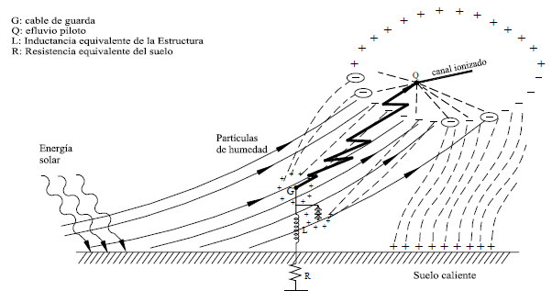
DESCARGAS ATMOSFÉRICAS.
Fig 2.1 Esquema de los acoplamientos electrostáticos que permite el impacto del rayo de polaridad negativa en una estructura.

Slide 33
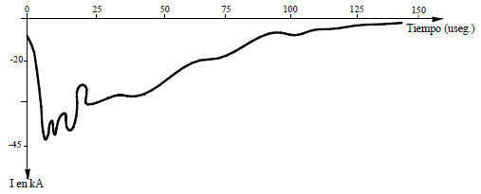
DESCARGAS ATMOSFÉRICAS
La forma real de la onda observada del rayo es muy variable: consiste de una frente de elevada pendiente hasta la amplitud máxima, seguido de una cola de valores decrecientes con una duración de algunas decenas de μs.
Oscilograma de una corriente de rayo de polaridad negativa.

Slide 34
SOBREVOLTAJES PRODUCIDOS POR UNA DESCARGA ATMOSFÈRICA
Este sobrevoltaje tienen una forma de onda con frente de elevado gradiente, que se desplaza a lo largo de los conductores en ambos sentidos a partir del punto de origen.
La característica de los sobrevoltajes transitorios ocasionados por una descarga atmosférica puede ser simulado mediante una onda de impulso de tensión normalizada con parámetros 1.2 / 50 μs, que viene a ser el impulso tipo rayo cuyo tiempo de frente (tf) es de 1.2 μs y el tiempo de valor medio o cola (tc ) es de 50 μs, como se muestra en la figura 2.3.

Slide 35
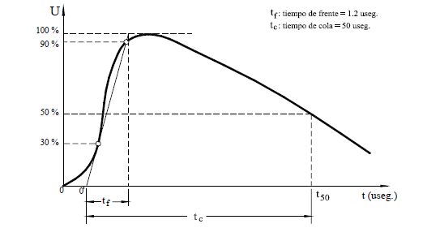
SOBREVOLTAJES PRODUCIDOS POR UNA DESCARGA ATMOSFÈRICA
Fig 2.3 Onda de impulso de Tensión Normalizada IEC: 60-2, tipo Rayo 1.2/50 µseg.

Slide 36
MECANISMOS DE SOBREVOLTAJES POR DESCARGAS ATMOSFÉRICAS
Los sobrevoltajes producidos por una descarga atmosférica se presentan según el mecanismo de impacto en las líneas de transmisión y en las estaciones de transformación que es la infraestructura más expuesta.
Dependiendo de la forma como varía el campo eléctrico formado, se conocen tres mecanismos que están en relación con el trayecto final de las descargas :
  Mecanismo De Tensión Inducida.
  Mecanismo de Falla del efecto Faraday.
  Mecanismo de Interrupción Inversa.

Slide 37
MECANISMO DE TENSIÓN INDUCIDA:
Se presenta cuando las nubes descargan rayos que caen a tierra en puntos cercanos a las Líneas o Subestaciones y por efecto de inducción electrostática y electromagnética introducen transitorios de sobretensión en todos los conductores, esto se debe a la carga inicial de la línea que se libera bruscamente como consecuencia de la desaparición del campo eléctrico entre la nube y la Línea de Transmisión.

Slide 38
MECANISMO DE FALLA DEL EFECTO FARADAY
Se produce cuando la descarga cae sobre un conductor de fase, en este caso el cable de guarda que ejerce la protección Faraday sobre la línea no lo protege adecuadamente ante corrientes de rayo de amplitudes inferiores a los valores previstos en el diseño de la disposición de los conductores en la torre de transmisión.
La corriente del rayo inyectada en la Línea de Transmisión origina un drástico cambio de estado de las cargas preexistentes provocando la propagación de dos ondas plenas de tensión en direcciones opuestas y a la velocidad de la luz .

Slide 39

MECANISMO DE FALLA DEL EFECTO FARADAY
Con el consiguiente cambio del campo eléctrico cuya amplitud máxima en la cresta de la onda está dada por la siguiente relación:
Donde:

Slide 40
MECANISMO DE FALLA DEL EFECTO FARADAY
El contorneo de la cadena de aisladores puede o no producirse dependiendo si el sobrevoltaje sobrepasa o no a la Tensión de Sostenimiento a impulsos de rayo ( ), es decir:
Si la onda de sobrevoltaje continuará su viaje.
Si existirá una falla por contorneo, originándose una onda cortada que viaja a través de la línea de transmisión.

Slide 41
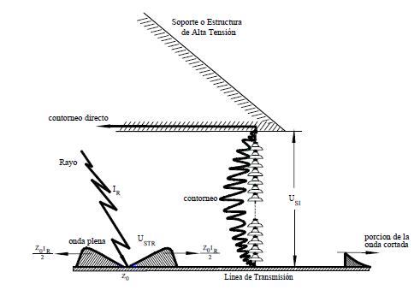
MECANISMO DE FALLA DEL EFECTO FARADAY
La figura 2.4 muestra la falla en el aislamiento dado por una cadena de aisladores producto de la falla por contorneo.
Fig 2.4 Falla de una cadena de aisladores y formación de sobretensiones debido a un impacto de rayo sobre un conductor

Slide 42
MECANISMO DE INTERRUPCIÓN INVERSA
Frecuentemente las descargas que caen sobre la estructura o sobre el cable de guarda, permiten que la corriente de rayo se derive hacia tierra a través del cable de guarda, a través de la impedancia de la estructura y a través de la resistencia de puesta a tierra de la estructura.
La interrupción se produce debido a que la onda de sobrevoltaje de rayo al propagarse por la estructura, encuentra un valor elevado de la resistencia de puesta a tierra y al no poder dispersarse se refleja, superponiéndose sobre sí misma y formando un sobrevoltaje U(t) entre la torre y los conductores de fase.

Slide 43

MECANISMO DE INTERRUPCIÓN INVERSA
La ecuación que expresa este sobrevoltaje es:
Donde:

Slide 44
MECANISMO DE INTERRUPCIÓN INVERSA
La diferencia de potencial entre los conductores de fase y el cable de guarda tiende a incrementarse en función inversa al acoplamiento entre ellos.
En consecuencia la diferencia de potencial entre el conductor de fase más distante y el cable de guarda, puede ser tal que provoque la pérdida de aislamiento de la cadena y ocasione disrupciones inversas.

Slide 45
MECANISMO DE INTERRUPCIÓN INVERSA
Los elementos básicos de la teoría de ondas viajeras están ilustrados en la figura 2.5 la cual muestra:
    Un rayo que impacta en la torre: Ir(t)
    Zg representa la impedancia del cable de guarda.
    Zt representa la impedancia de la torre.
La corriente de rayo es dividida en forma inversamente proporcional según la impedancia sobre el cual se propaga la corriente es decir sobre el cable de guarda y la estructura de la torre.
La tensión en la cima de la torre Vt es calculada multiplicando la corriente total por la impedancia resultante que se obtiene considerando que las impedancias de los tres recorridos son conectadas en paralelo.

Slide 46
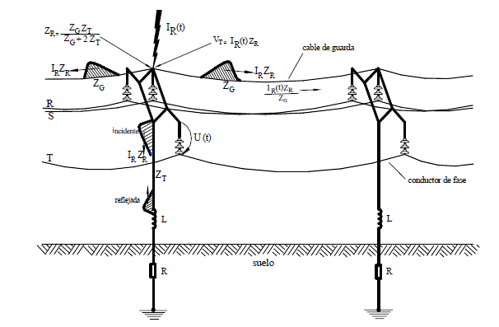
MECANISMO DE INTERRUPCIÓN INVERSA
Esta tensión originará así tres ondas de tensión de igual amplitud que se propaga alejándose desde la cima de la torre hacia tierra y hacia ambos lados del cable de guarda
Fig. 2.5 Proceso de propagación de la descarga que origina la falla de una cadena de aisladores por contorneo inverso debido al impacto del rayo en el cable de guarda

Slide 47
SOBREVOLTAJE DE MANIOBRA
Se originan por una operación de interrupción o energización en el sistema.
Dichos esfuerzos eléctricos son sustancialmente de mayor duración que las producidas por descargas atmosféricas, sus valores de cresta pueden alcanzar dependiendo del sistema de alta tensión hasta 4 veces la tensión nominal y desde el punto de vista del sostenimiento del aislamiento, son más peligrosos por su mayor duración y forma de onda .

Slide 48

SOBREVOLTAJE DE MANIOBRA
El máximo sobrevoltaje de maniobra, está dada por [6]:
Donde:

Slide 49
SOBREVOLTAJE DE MANIOBRA
Dichas maniobras producen oscilaciones de tensión altamente amortiguadas, generalmente de corta duración y tienen amplitudes de magnitud impredecible.
Para una sobretensión de maniobra, el tiempo de frente (tf) está entre 100 a 500 μs y el tiempo de cola (tc) está en el orden de 1000 a 4000 μs, la frecuencia de estas oscilaciones se extiende entre 100 a 500 Hz, y la elevación de la tensión (frente de onda) durante los 200 a 300 μs, es la más peligrosa para el aislamiento.

Slide 50
SOBREVOLTAJE DE MANIOBRA
En sistemas eléctricos con voltajes de servicio menores a 300 kV, la probabilidad de una falla debida a un sobrevoltaje de maniobra es mínima ya que el aislamiento es suficiente para sostener dicho transitorio.
Por encima de 300 kV, gracias a mejoras en la tecnología de puesta a tierra, diseño de torres y métodos de protección de hilo de guarda, los niveles de sobrevoltaje de maniobra son los que determinan las distancias de los aislamientos las cuales se incrementan en forma proporcional con la tensión del sistema, en tanto que las debidas a rayos permanecen constantes.

Slide 51
SOBREVOLTAJE DE MANIOBRA
La siguiente tabla muestra los valores típicos de sobretensiones de maniobra tomado del Libro de Referencia para Líneas de Transmisión [7].
Causas de la Sobretensión de maniobra | Máxima Sobretensión por unidad ( p.u )
Energización de línea de 200 millas (322km), sin resistencia de cierre | 3.5
Iniciación de falla en fase sin falla previa. | 2.1
Interrupción de falla | 1.7 - 1.9
Energización de línea y transformador | 1.2 - 1.8
Primer re cierre en banco de capacitores | 3

Slide 52
MODELOS DE LÍNEAS DE TRANSMISIÓN
Los primeros modelos transitorios electromagnéticos de líneas de transmisión se basaron en el caso sin perdidas.
Desde finales de la década de 1960 y seguido por la creación de programas de simulación importantes como el Electro-Magnetic Transients Program (EMTP) muchos modelos de líneas de transmisión fueron propuestos para el EMTP sin embargo algunos de ellos encontraron su uso en programas como el ATP (Alternative Transients Program).

Slide 53
MODELOS DE LÍNEAS DE TRANSMISIÓN
En la práctica los parámetros eléctricos de la línea de transmisión son dependientes de la frecuencia, debido al efecto piel en los conductores.
Por lo tanto, uno de los aspectos más importantes para el modelado preciso de líneas de transmisión ha sido la inclusión de los estudios de los efectos transitorios dependientes de la frecuencia en el dominio del tiempo.

Slide 54
MODELO DE BERGERON [8] introducción
El modelo de parámetros distribuidos constantes desarrollado por Hermann W. Dommel procede calculando la propagación de diferentes componentes de modo, siendo estos modos desacoplados.
En cada extremo de la línea se convierten los valores de modo a valores de fase mediante la matriz de transformación. Para las líneas transpuestas, esta matriz es constante. Pero para líneas no transpuestas, varía con la frecuencia, y en mayor medida para los cables que para las líneas.

Slide 55
MODELO DE BERGERON [8] desarrollo
Está basado en la propagación de las ondas en una línea de transmisión sin pérdidas y con parámetros L' y C' constantes distribuidos a través de la línea de transmisión.
Las ecuaciones 2.5 y 2.6 muestran las ecuaciones de ondas electromagnéticas dadas por D’ Alembert en su forma general de ecuaciones diferenciales donde “L” y “C” son la inductancia y la capacitancia de la línea respectivamente, “x” y “t” indican que se desplazan en el espacio y en el tiempo respectivamente.

Slide 56
MODELO DE BERGERON [8] desarrollo
Las ecuaciones de movimiento y dirección se muestran a continuación:
Las funciones dadas por D’ Alembert son dos ondas de las cuales (x-νt) va hacia la derecha y (x+νt) va hacia la izquierda, y la velocidad de propagación de la onda esta dada como “ν”.

Slide 57
MODELO DE BERGERON [8] desarrollo
Si la onda arranca en un tiempo (t – T) cuando llegue al otro extremo el tiempo será de (t) y reemplazando de las ecuaciones 2.11 y 2.12 con la ecuación 2.13 tenemos:

Slide 58
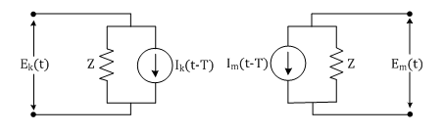
MODELO DE BERGERON [8] desarrollo
Así la corriente en ambos extremos es:
Con las ecuaciones 2.16 y 2.17 se forma un circuito equivalente para la línea de transmisión.

Slide 59
MODELO DE BERGERON [8] conclusiones
Está basado en la propagación de las ondas en una línea de transmisión sin pérdidas y con parámetros L y C constantes distribuidos a través de la línea de transmisión.
Con sus limitaciones, este modelo mejora substancialmente los resultados con respecto a los modelos formados por elementos π.
Para sistemas M-fasicos, las líneas se desacoplan por medio del Método de Descomposición Modal para estudiar cada modo como una línea monofásica.

Slide 60
MODELO DE BERGERON [8] conclusiones
La principal causa de error se produce al suponer constantes los parámetros con la frecuencia.
Para líneas desbalanceadas el modelo no es útil, ya que la suposición de que la matriz de transformación sea constante no es válida, porque las matrices son dependientes de la frecuencia.
Debido a que en las líneas de transmisión se presentan fenómenos como el efecto piel, y el efecto de retorno a tierra a medida que aumenta la frecuencia, es necesario considerar la dependencia en frecuencia de los parámetros, para tener resultados más exactos.

Slide 61
MODELO DE J. MARTÍ [9] introducción.
La metodología de este modelo evita problemas numéricos de estabilidad, y dan un ancho rango de frecuencias de 0 Hz (condición DC) a 106 Hz sin la intervención del usuario, para las respuestas en computadora solo aumenta del 10 al 30% del tiempo al que se realizaban los análisis con parámetros fijos.
Basado en el modelo del EMTP que desacoplan el sistema haciendo una representación monofásica usando matrices de transformación modal, esas matrices son usadas en este modelo produciendo un alto resultado confiable para análisis de líneas balanceadas y líneas transpuestas.

Slide 62
MODELO DE J. P. MARTÍ [9] desarrollo
Basado en el método de Dommel el cual usó una representación en domino del tiempo, D’ Alembert simplificó las ecuaciones de onda y Bergeron relacionó el voltaje con la corriente.
Al incluir la frecuencia en los parámetros también influyen las pérdidas

Slide 63
MODELO DE J. P. MARTÍ [9] desarrollo
Bergeron realizo un cambio de variables e introdujo ondas viajeras pero con voltajes y corrientes definidas como:
    Funciones viajando a la derecha:
    Y funciones viajando a la izquierda:

Slide 64
MODELO DE J. P. MARTÍ [9] desarrollo
Estas funciones de ponderación viajeras se muestran en la figura 2.7 están en el dominio del tiempo como lo demostró Snelson y J. Martí las transformó al dominio de la frecuencia.
Figura 2.7 Funciones de ponderación usadas por Snelson en función del tiempo.

Slide 65
MODELO DE J. P. MARTÍ [9] desarrollo
La figura 2.8 muestra el circuito equivalente que encontraron Dommel y Meyer al unir las ecuaciones de Snelson usando una representación en forma de circuito en uno de los extremos de una línea.
Figura 2.8 Circuito equivalente del modelo realizado por Dommel y Meyer en el nodo K

Slide 66

MODELO DE J. P. MARTÍ [9] desarrollo
La función viajera a la izquierda es obtenida por valores de corrientes y voltajes de datos pasados los cuales se obtienen por medio de la integral mostrada a continuación:
Se pueden aplicar muchas ondas de ponderación pero siempre habrá desventajas al realizar la integral.

Slide 67
MODELO DE J. P. MARTÍ [9] desarrollo
Meyer y Dommel encontraron un circuito equivalente que simplifica las funciones de ponderación con los voltajes en los nodos m y k.
Figura 2.9 Circuito encontrado por Meyer y Dommel para simplificar las funciones de ponderación
Así con este circuito se consigue que las funciones de ponderación para a₁ (t) y a₂ (t) sean un pulso y cero respectivamente

Slide 68
MODELO DE J. P. MARTÍ [9] desarrollo
Se realiza el cambio de formulación al dominio de la frecuencia de las mismas ecuaciones presentadas anteriormente y se obtiene:
      Funciones viajando a la derecha:
      Funciones viajando a la izquierda:

Slide 69

MODELO DE J. P. MARTÍ [9] desarrollo
La impedancia equivalente se aproxima a la impedancia característica que en la figura 2.8 es la resistencia R₁, relacionando las funciones viajeras y resolviendo el circuito se obtiene la expresión:
Donde:

Slide 70
MODELO DE J. P. MARTÍ [9] desarrollo
Esta función A₁ (ω) es la función de ponderación con el circuito de la figura 2.9 y la función A₂ (ω) es cero como muestra el grafico a continuación.
Figura 2.10 Funciones de ponderación obtenidas del circuito de la Figura 2.9.

Slide 71
MODELO DE J. P. MARTÍ [9] desarrollo
Las funciones viajeras en reversa traen consigo el pasado histórico de datos de la línea, esto se refiere a los valores de corriente y voltaje en sentido contrario a la onda que se transmite en ese momento y así se obtienen las siguientes ecuaciones:

Slide 72
MODELO DE J. P. MARTÍ [9] desarrollo
Con estas ecuaciones 2.31 y 2.32 se obtiene el circuito equivalente de este modelo el cual se muestra en la figura 2.11.
Figura 2.11 Circuito equivalente del modelo de J. Martí.

Slide 73
MODELO DE J. P. MARTÍ [9] desarrollo
La impedancia equivalente “Z_{eq}“ es simulada por bloques y estos dependen de la línea en particular, según los números de polos y ceros que resultan de secuencia positiva y secuencia cero.
Figura 2.12 Síntesis de la impedancia característica o equivalente.

Slide 74


MODELO DE J. P. MARTÍ [9] desarrollo
De la figura 2.12 se obtiene una expresión algebraica para su solución como muestra la ecuación 2.33.
Realizando fracciones parciales se obtiene:

Slide 75


MODELO DE J. P. MARTÍ [9] desarrollo
Para la figura 2.12 se obtiene:
Para el cálculo de la fuente de voltaje E_{kh} lo que significa el pasado histórico de la línea se realizan convoluciones para anti-transformar.

Slide 76
MODELO DE J. P. MARTÍ [9] desarrollo
El número de ceros y polos depende de la línea en particular y en este modelo se tabulan según las distancias de las líneas en millas.
En la tabla 2.3 se muestran el número de exponenciales para la simulación de la función de ponderación de pulso a₁ (t).
5 Millas |  | 30 Millas |  | 100 Millas |  | 500 Millas
Zeros | Polos | Zeros | Polos | Zeros | Polos | Zeros | Polos
14 | 12 | 15 | 14 | 13 | 15 | 12 | 13
Tabla 2.3 Número de circuitos en paralelo según el tamaño de la línea

Slide 77

MODELO DE J. P. MARTÍ [9] resultado
J. Martí probó con un test de comparación analítica, en dominio de la frecuencia con una fuente de una frecuencia singular y el otro terminal en circuito abierto o cortocircuitado.
Al estar cortocircuitado el terminal de envío, la corriente de la línea está dado por:

Slide 78

MODELO DE J. P. MARTÍ [9] resultado
Donde (E_{s}) es el voltaje de la fuente que usó Martí en la prueba. Y así mismo para circuito abierto, esta relación está dada por:
Esta última expresión es independiente de la impedancia característica, he aquí el porqué, algunos modelos dependientes de la frecuencia dan resultados aceptables si solo se prueban para condiciones de circuito abierto.

Slide 79
MODELO DE J. P. MARTÍ [9] conclusión
Este modelo fue desarrollado para la modelación de líneas de transmisión en un rango completo de frecuencias.
Las rutinas de obtención de datos es sencilla de conseguir, y ayudan a obtener una representación en transformaciones modales de líneas desbalanceadas y no transpuestas.
El proceso que realizó Martí se basa en la aplicación básica de BODE el cual adapta la función libremente dependiendo como se vayan necesitando polos y ceros para la curva.

Slide 80
III. PROPUESTA
INTRODUCCIÓN
  La planificación propuesta por la compañía CELEC-Transelectric en mayo del 2009 hasta el 2020 propone una primera parte del nuevo sistema de 500 KV el cual consiste en conectar las subestaciones de coca-codo Sinclair hasta el Inga (Quito), después unir ésta subestación El Inga (Quito) hasta la subestación Las Lojas (Guayaquil) y finaliza con la conexión entre Las Lojas (Guayaquil) hasta la subestación Taday (Sopladora).

Slide 81
III PROPUESTA
INTRODUCCIÓN
Las líneas de transmisión a 500 KV tendrán cuatro conductores por fase para ayudar a disminuir el efecto corona, la separación entre conductores es de 45.7 cm, además cada subestación tendrá banco de reactores para controlar el reactivo y los niveles de tensión.
La propuesta consiste en desarrollar un análisis de transitorios debido a maniobras de energización y de descargas atmosféricas a través de la simulación de la línea de transmisión Las Lojas – Taday en el Alternative Transients Program (ATP).

Slide 82
III. PROPUESTA
III PROPUESTA
INTRODUCCIÓN
La línea de transmisión tiene los siguientes datos
Las S/E tiene los siguientes datos
L/T Las Lojas (Guayaquil) – Taday (Sopladora)
# De Circuitos: | Uno
Nivel de tensión: | 500 KV
Longitud: | 180 Km
Tipo de Conductor: | 4x750 ACAR
MVAR totales: | 112 MVAR
Subestación Las Lojas (Guayaquil) |  | Subestación Taday (Sopladora)
Relación de transformación | 500/230 KV | Relación de transformación | 500/230 KV
Dos Transformadores de | 450 MVA [3] | Un Transformador de | 450 MVA [3]

Slide 83
3.2 TIPOS DE SOBRETENSIONES
En los sistemas eléctricos, por distintas causas se presentan sobretensiones, que pueden producir daño en aislamientos y en consecuencia pérdida del servicio de energía eléctrica.
Los tres tipos de sobretensiones que se pueden presentar en un SEP son:
    Sobretensiones de frecuencia fundamental o temporales
    Descargas atmosféricas
    Sobretensiones por maniobra
Las sobretensiones por maniobra por lo general tienen un alto amortiguamiento y corta duración, la onda normalizada para este tipo de sobretensión es de 250/2500 μseg como se muestra en la figura 3.1(a), según la IEC en su publicación 60-2 del año 1973.

Slide 84
3.2 TIPOS DE SOBRETENSIONES
Para niveles arriba de 300 kV, es decir niveles de EHV y UHV las sobretensiones por rayos son menos importantes, al contrario de las sobretensiones por maniobras que pueden tener frente de onda del orden de varios microsegundos.
Figura. 3.1Ondas normalizadas para sobretensiones, (a) onda de rayo, (b) onda por maniobras.

Slide 85
3.2 TIPOS DE SOBRETENSIONES
La tabla 3.1 muestra algunas operaciones de maniobra que pueden ocasionar un nivel de sobretensión elevado
MANIOBRA | DIAGRAMA BÁSICO
Energización de líneas
Interrupción de una línea en vacio
Desconexión de un transformador en vacio
Energización de una línea por el lado de la fuente

Slide 86
3.2 TIPOS DE SOBRETENSIONES
CARACTERÍSTICAS PARA EL ANÁLISIS DE SOBRETENSIONES POR MANIOBRAS
  Gran complejidad, ecuaciones, modelos integro diferenciales muy diversos para los diferentes componentes
  Variabilidad en el tiempo, tanto de ciertos parámetros de los modelos de componentes como de las ecuaciones de vínculo.
  Difícil comprensión de los modelos, se hace complicado comprender los diferentes modelos, es difícil para el analista adquirir un conocimiento total para prever las respuestas razonables.
  Aunque muchos modelos son muy precisos, por la dificultad de conocer muchos de los parámetros físicos su precisión puede ser limitada.

Slide 87
3.2 TIPOS DE SOBRETENSIONES
La evaluación y análisis de sobretensiones en los sistemas eléctricos se puede hacer en distintas formas:
  Métodos empíricos, que pueden presentar muchas dificultades de realización por los complejos modelos y la variación de parámetros.
  Mediciones de campo, particularmente interesante por los resultados que puede brindar, los cuales pueden ser:
    Registros especiales de largo plazo, que con continuidad suficiente pueden considerarse experiencia de operación.
    Pruebas puntuales, que se desarrollan sobre un fenómeno en particular.
  Métodos de simulación
  Modelos matemáticos
  Analizador de transitorios (ATP), modelo físico especial con el que se construye el sistema simulado. El más aplicado ya que se puede modelar cada elemento del sistema, puede ser muy complejo dependiendo del sistema, posee una buena precisión y rapidez

Slide 88
APORTE DEL TRABAJO
El análisis de energización y descargas atmosféricas en la línea de transmisión Las Lojas – Taday usando los modelos de Bergeron y J. Martí se realiza con el objetivo de conocer el comportamiento o reacción de cada uno de ellos al exponerse a sobrevoltajes ocasionados por maniobras de energización y descargas atmosféricas.
La tabla 3.2 presenta algunas clasificaciones de maniobras para el caso de energización.

Slide 89
APORTE DEL TRABAJO
Tabla 3.2 Clasificación de maniobras de energización.
CASO | TIPO DE MANIOBRA
Energización (cierre) | Línea de transmisión en vacío Líneas con transformador en vacío Banco de capacitores Banco de reactores Arranque de motores

Slide 90
APORTE DEL TRABAJO
El estudio de sobretensiones por maniobra se lo realiza mediante simulaciones con el ATP, el cual requiere información como:
  Capacidad de cortocircuito del sistema
  Característica de la línea de transmisión y su longitud.
  Tipo de interruptores (por lo general el ATP usa interruptores estadísticos para conseguir representar la operación real del interruptor, debido a que estos consideran tiempos de actuación aleatorios).
  Reactores , pararrayos, entre otros.

Slide 91
APORTE DEL TRABAJO
El ATP permite obtener la tabulación estadística de las sobretensiones resultantes a través de la utilización de distintos interruptores (estadísticos y sistemáticos).
Además es posible trabajar simultáneamente en varios circuitos, ya sean monofásicos o trifásicos, con el cambio de información entre ellos a través del uso de ventanas múltiples.

Slide 92
APORTE DEL TRABAJO
Los modelos a utilizar para la L/T son los de J. Martí y de Bergeron, que se utilizan para el cálculo de sobretensiones. Además son los indicados para la línea de parámetros distribuidos y dependiente de frecuencia
    Bergeron: Parámetros distribuidos constantes.
    J. Martí: Parámetros distribuidos dependientes de frecuencia.

Slide 93
CASOS PARA ANALIZAR
Consiste en realizar una simulación (energización y descargas atmosféricas) de la línea de transmisión Las Lojas - Taday mediante los modelos J. Martí y Bergeron y efectuar un análisis comparativo de cada modelo.
El análisis consiste en maniobras de energización y descargas atmosféricas. Las maniobras que analizaremos son:

Slide 94
CASOS PARA ANALIZAR
Maniobra de energización de la línea de transmisión Taday – Las Lojas.
    Energización desde Taday
      Usando Modelo Martí
      Caso 1: Energización utilizando pararrayos y reactores.
      Caso 2: Energización con pararrayos y sin reactores.
      Caso 3: Energización con reactores y sin pararrayos
      Caso 4: Energización sin pararrayos y sin reactores
      Usando modelo Bergeron
      Caso 1: Energización utilizando pararrayos y reactores.
      Caso 2: Energización con pararrayos y sin reactores.
      Caso 3: Energización con reactores y sin pararrayos
      Caso 4: Energización sin pararrayos y sin reactores

Slide 95
CASOS PARA ANALIZAR
  Energización desde Las Lojas.
      Usando Modelo Martí
      Caso 1: Energización utilizando pararrayos y reactores.
      Caso 2: Energización con pararrayos y sin reactores.
      Caso 3: Energización con reactores y sin pararrayos
      Caso 4: Energización sin pararrayos y sin reactores
      Usando modelo Bergeron
      Caso 1: Energización utilizando pararrayos y reactores.
      Caso 2: Energización con pararrayos y sin reactores.
      Caso 3: Energización con reactores y sin pararrayos
      Caso 4: Energización sin pararrayos y sin reactores

Slide 96
CASOS PARA ANALIZAR
Descargas atmosféricas
  Descarga atmosférica en la mitad de la línea de transmisión Las Lojas – Taday.
    Modelo J.Martí.
      Descarga en la mitad de la línea con un extremo en vacio.
    Modelo Bergeron.
      Descarga en la mitad de la línea con un extremo en vacio.

Slide 97
CASOS PARA ANALIZAR
La tabla 3.3 presenta la resistencia, reactancia y susceptancia paralelo de secuencia positiva, negativa y cero para una línea de transmisión de 500 kV.
 | Resistencia Serie | Reactancia Serie | Susceptancia Paralelo
Secuencia (+) | 0.0229 Ω/Km | 0.3234 Ω/Km | 5.1011 µS/Km
Secuencia (-) | 0.0229 Ω/Km | 0.3234 Ω/Km | 5.1011 µS/Km
Secuencia (0) | 0.2956 Ω/Km | 1.1025 Ω/Km | 3.3581 µS/Km

Slide 98
MODELOS A UTILIZAR
¿Por qué se usan los modelos J. Martí y Bergeron?
    Para el cálculo de sobretensiones en general se pueden usar diferentes métodos.
    Para fenómenos transitorios ocasionados por maniobras los modelos usados son los modelos basados en ondas viajeras (Bergeron, J. Martí, T. Noda, Z- Line).
    Debido a que cuando la frecuencia del transitorio es alta (ocurre en sobretensiones por maniobra) la longitud de onda λ es menor comparada con la longitud de la línea de transmisión, produciéndose un retardo de tiempo de la onda, en estos casos, los modelos basados en ondas viajeras son mucho más exactos [8].

Slide 99
MODELOS A UTILIZAR
Para la simulación de la Línea Las Lojas– Taday se lo realizará usando los modelos Bergeron y J. Martí, debido a que el modelo Bergeron está basado en la propagación de ondas de una línea sin pérdidas y con parámetros L y C constantes distribuidos a través de la línea de transmisión.
al contrario el modelo J. Martí se basa en propagación de ondas de una línea sin pérdidas pero con parámetros dependientes de la frecuencia.

Slide 100
MODELOS A UTILIZAR
Para la simulación de la Línea Las Lojas - Taday se lo hará usando los modelos de Bergeron y J. Martí. ¿Por qué se lo hace con estos dos modelos?: Se lo realiza con estos dos modelos para verificar las diferencias en el resultado, debido a que :
    El modelo Bergeron se diferencia del resto en que está basado en la propagación de las ondas de una línea sin perdidas y con parámetros L y C constantes distribuidos a través de la línea de transmisión.
    Al contrario el J. Martí se basa también en propagación de ondas de una línea sin pérdidas pero con parámetros dependientes de la frecuencia.

Slide 101
MODELOS A UTILIZAR
La tabla 3.4 muestra un rango de frecuencia para los distintos modelos.
GRUPO | RANGO DE FRECUENCIA | MODELO | FENOMENO
I | 0,1 Hz – 3KHz | Modelos basados en circuitos PI | Sobrevoltajes temporales
II | 50 Hz – 20KHz | Modelos de ondas viajeras | Sobrevoltajes por maniobras
III | 10 KHz – 3MHz | Modelos de ondas viajeras | Sobrevoltajes por descargas atmosféricas

Slide 102
MODELOS A UTILIZAR
La comparación de los dos modelos, se basa en cuatro índices muy significativos:
  La exactitud del modelo
  El tiempo de respuesta computacional,
  la capacidad del modelo de simular líneas con alta asimetría y
  su complejidad.
El modelo J. Martí, comparado con el modelo de Bergeron desarrollado por Dommel, ofrece una mayor exactitud; aunque resulta ser computacionalmente más lento.

Slide 103
MODELOS A UTILIZAR
La tabla 3.5 y 3.6 establece una comparación cualitativa de los diferentes modelos y sus características con respecto al modelo de J. Martí, teniendo en cuenta: la exactitud, el tiempo de respuesta computacional, la capacidad de simular líneas con alta asimetría y la complejidad del modelo, donde :
SM= Sobrevoltaje por maniobra
SD= Sobrevoltaje por descargas atmosféricas.
E= Exactitud
N= Número de fases
Modelo 1=Modelo de circuitos PI nominales en cascada.
Modelo 2=Modelo de Bergeron.
Modelo 3=Modelo de Taku Noda.
Modelo 4=Modelo Z-line.
Modelo 5=Modelo de línea Idempotente.
Modelo 6=Modelo Directo de Nguye.

Slide 104
MODELOS A UTILIZAR
Tabla 3.5 Comparación cualitativa de los modelos de línea con respecto al modelo Martí [8].
MODELO | INDICES DE EVALUACIÓN
 | EXACTITUD DEL MODELO |  | TIEMPO DE RESPUESTA COMPUTACIONAL
 | SM | SD | SM | SD
MODELO 1 | -E | -E | Lento | Lento
MODELO 2 | -E | -E | 10 al 30% más rápido | 10 al 30% más rápido
MODELO 3 | +E | +E | Lento | Lento
MODELO 4 | +E | +E | N segundos más lento | N segundos más lento
MODELO 5 | +E | +E | N segundos más lento | N segundos más lento
MODELO 6 | +E | +E | Lento | Lento

Slide 105
MODELOS A UTILIZAR
Tabla 3.6. Características de los modelos de línea[8].
MODELO | SIMULACIÓN DE LÍNEAS CON ALTA SIMETRÍA | COMPLEJIDAD DEL MODELO
MODELO 1 | No recomendado, se presentan oscilaciones entre los nodos de conexión de cada circuito PI | Simple
MODELO 2 | No recomendado, utiliza matrices de transformación constantes en la descomposición fase modo | Simple
MODELO 3 | Recomendado, aunque para las simulaciones, el modelo depende de ∆t | Alto orden – transformada Z

Slide 106
MODELOS A UTILIZAR
Tabla 3.6. Características de los modelos de línea[8].
MODELO 4 | Recomendado, aunque para efectos de simulación de la naturaleza distribuida de las perdidas, la línea debe subdividirse en un número de secciones. | Alto orden-calculo de secuencia coordinado de n bloques de 1er orden
MODELO 5 | Recomendado, es más exacto aun cuando el número de fases es mayor. | Alto orden-juego de polos comunes, método de aproximación de Bode.
MODELO 6 | Recomendado, incluso para analizar voltajes inducidos en rieles de tren cercanos a líneas de transmisión. | Alto orden-polos y ceros reales, método de aproximación de Bode

Slide 107
HERRAMIENTAS a utilizar
La herramienta principal utilizada es el Programa para Análisis de Transitorios Electromagnéticos, ATP.
El Alternative Transient Program (ATP) es una potente herramienta de simulación, fue originalmente diseñado para el cálculo de procesos transitorios en sistemas eléctricos de potencia.

Slide 108
HERRAMIENTAS a utilizar
Una simulación en el ATP se realiza generalmente en tres pasos:
  ATPDraw, para creación y edición de archivos de entrada
  TPBIG, para simular redes eléctricas en el dominio del tiempo y de la frecuencia.
  PCPLOT, TPPLOT, GTPPLOT o PLOTXY, para procesar los resultados de una simulación de forma gráfica.

Slide 109
HERRAMIENTAS a utilizar
Algunos elementos requeridos en el ATP para modelar un circuito:
  Líneas de transmisión: mediante la componente LCC se puede escoger un modelo de línea disponible en el ATP y automáticamente calcular los parámetros a partir de la geometría de la línea y de las propiedades de los conductores que lo conforman, los modelos disponibles son:
      Circuito π.
      Parámetros distribuidos constantes, o de Bergerón.
      Modelo de Semlyen
      Modelo de José Martí.
      Modelo Taku Noda.

Slide 110
HERRAMIENTAS a utilizar
Los elementos del ATP más comunes para la simulación de un sistema de transmisión son:
  Fuentes Equivalentes: Compuestas por una fuente sinusoidal tipo ACSOURCE tipo 14 en serie con una línea de parámetros R – L.
  Líneas de Transmisión: El componente LCC nos brinda la opción de escoger el modelo.
  Transformador: El transformador debe ser de la rutina saturada debido a que los transformadores de 500 KV son de este tipo
  Interruptores: Se usan dos tipos de interruptores, el primero es de tiempo fijo. El segundo es un interruptor estadístico.
  Reactores: Se usa un elemento lineal
  Pararrayos: El elemento no lineal MOV tipo 93 trifásico es el más común.

Slide 111
Capitulo IV. Recopilación de la información
DATOS DE CONDUCTOR Y TORRE
La línea de transmisión y sus características principales están dadas por el tipo de torres a utilizar.
Para la línea de 500 KV se usa la torre de la figura 4.1 y de acuerdo al tipo de torre, se ingresa las características al ATP el cual calcula los valores de impedancia de la línea.
En la tabla 4.1 se presentan los datos de la línea Taday - Las Lojas según lo planificado por CELEC – Transelectric.

Slide 112
DATOS DE CONDUCTOR Y TORRE
Tabla 4.1 Datos de la línea según lo planificado por CELEC-Transelectric
LÍNEA DE TRANSMISIÓN | # DE CIRCUITOS | VOLTAJE | LONGITUD | TIPO DE CONDUCTOR
 |  | kV | km
Taday – Las Lojas | 1 | 500 | 180 | 4x750ACAR
Figura 4.1 Torre para líneas de 500 KV.

Slide 113
DATOS DE CONDUCTOR Y TORRE
Tabla 4.2 Parámetros utilizados en la simulación para línea de transmisión de 500 KV.
Secuencia | R( Ω/km) | X( Ω/km) | Bc (μS/km)
Positiva (+) y Negativa (-) | 0,0229 | 0,3234 | 5,1011
Cero (0) | 0,2956 | 1,1025 | 3,3581

Slide 114
DATOS DE CONDUCTOR Y TORRE
El conductor de fase a utilizar en todas las líneas de transmisión de 500 kV es el 750 kcmil ACAR, además se contará con 2 hilos de guarda, uno de acero galvanizado de 7 hilos y 3/8” de diámetro global y otro de fibra óptica llamado OPGW.
La tabla 4.3 presenta las principales características del conductor ACAR 750 para las líneas de transmisión de 500 kV.

Slide 115
DATOS DE CONDUCTOR Y TORRE
Tabla 4.3 Características del conductor ACAR 750 para líneas de 500 KV.
Tipo | Unidad | Valor
Calibre | kCM | 750
Sección transversal | mm² | 380
Número de alambres | c/u | 30/7
Diámetro Aluminio | mm | 3,617
Diámetro Aleación de aluminio | mm | 3,617
Diámetro interior del conductor | mm | 10,851
Diámetro exterior del conductor | mm | 25,31
Peso aproximado del conductor | kg/km | 1047
Carga a la rotura | kg | 7056
Resistencia eléctrica máxima DC a 20ºC | ohm/km | 0,0777

Slide 116
DATOS DE CONDUCTOR Y TORRE
Tabla 4.4 Características del cable de guarda de acero galvanizado
Tipo | Unidad | Valor
Calibre | kCM | 3/8"
Sección transversal | mm² | 51,14
Número de alambres de acero galvanizado de alta resistencia | c/u | 7
Diámetro nominal | mm | 9,52
Peso unitario del conductor | kg/m | 0,497
Resistencia mínima a la rotura | kgf | 4900
Resistencia eléctrica máxima CC a 20ºC | ohm/km | 0,05

Slide 117
DATOS DE CONDUCTOR Y TORRE
Tabla 4.5 Características del cable de guarda tipo OPGW
Tipo | Unidad | Valor
Nº de fibras ópticas | kCM | 24
Diámetro exterior del conductor | mm | 17
Sección total | mm² | 140
Sección aluminio | mm² | 105
Sección acero | mm² | 35
Resistencia eléctrica máxima DC a 20ºC | ohm/km | 0,29
Atenuación máx. 1310 nm, 20ºC | dB/km | 0,4
Atenuación máx. 1550 nm, 20ºC | dB/km | 0,25
Cada fase del sistema de 500 kV está formada por un haz de 4 conductores con lo cual se disminuye el efecto corona, la separación entre cada conductor del haz es de 45,7 cm.

Slide 118
DATOS PARA LA SIMULACIÓN
Fuente Equivalente
La fuente está representada por un generador trifásico ideal con su voltaje de línea a línea de 230 KV y seguido por una impedancia equivalente de secuencia la cual requiere los valores de reactancia y resistencia de secuencia cero y positiva.
Los circuitos equivalentes se obtienen con el análisis de cortocircuito.

Slide 119


Fuente Equivalente
Para el cálculo de las reactancias de secuencia positiva y cero se lo realiza con los datos obtenidos del programa Digsilent Power Factory.
Barra Taday (Sopladora)
    Falla monofásica en la fase A 9.53 KA
    Falla trifásica 10.06 KA
Barra Las Lojas (Guayaquil)
    Falla monofásica en la fase A 9.68 KA
    Falla trifásica 9.37 KA
La relación X/R = 10 (SNT)
Bases: 100MVA y 230 KV

Slide 120
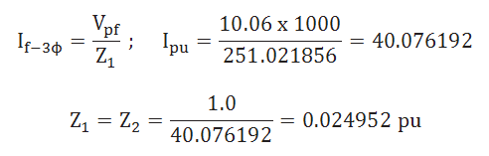
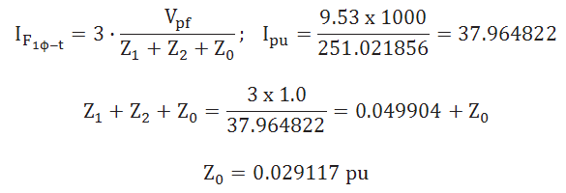
Fuente Equivalente
Para el sector de Taday 230 KV.
Trifásico
Monofásico

Slide 121
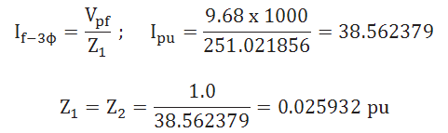
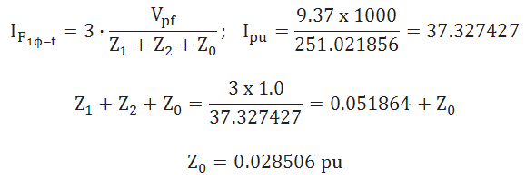
Fuente Equivalente
Para el sector de Las Lojas 230 KV
Trifásico
Monofásico

Slide 122
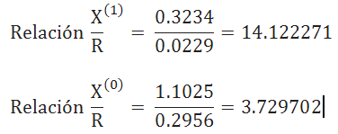
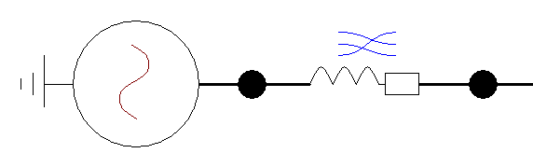
Fuente Equivalente
Relación X/R
Representación de la fuente en el ATPDraw

Slide 123
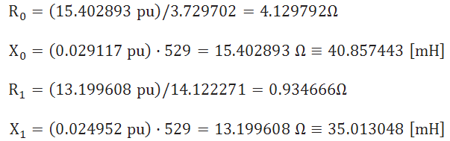
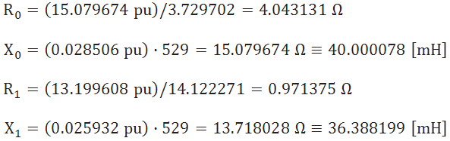
Fuente Equivalente datos ingresados al atp
Barra Taday 230 KV
Barra Las Lojas 230 KV

Slide 124
Transformador Saturable
El modelo consiste en un transformador trifásico de tres devanados dos en estrella el primario y secundario, el terciario en delta.
Los datos típicos para las inductancias de los devanados son: 7.48267 mH, 98.01291 mH y 2.37379 mH para el devanado primario, secundario y terciario respectivamente.
Las tensiones en los devanados son: 230 KV, 500 KV y 34.5KV para el primario, secundario y terciario respectivamente

Slide 125
Interruptores Estadísticos
Para los estudios se utilizaron interruptores estadísticos los cuales tienen dos tipos de configuraciones, puede ser como esclavo o como maestro.
A este tipo de interruptor se ingresa su tiempo medio y la desviación estándar, además se escoge el tipo de distribución probabilística
Los valores del tiempo medio y la desviación estándar en las maniobras simuladas son:
  Interruptor de la fase A (maestro): tiempo medio = 0.035 segundos y desviación estándar = 0.002 segundos.
  Interruptor de la fase B (esclavo del interruptor A): tiempo medio = 0.00666 segundos y desviación estándar = 0.002 segundos.
  Interruptor de la fase C (esclavo del interruptor A): tiempo medio = 0.00333 segundos y desviación estándar = 0.002 segundos.

Slide 126
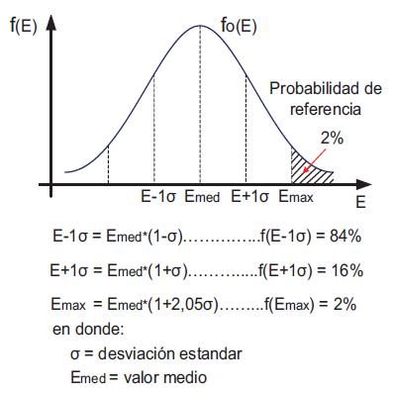
Interruptores Estadísticos
La distribución gaussiana es caracterizada por su valor medio, indicando su tendencia central y su desviación estándar, que nos indica la dispersión de los resultados como muestra la figura 4.2.
Figura 4.2. Interpretación estadística para configurar los interruptores estadísticos.

Slide 127


Reactores
El modelo usa inductancias lineales para formar un banco de reactores trifásico en estrella conectado en los extremos de la línea de 500 KV los cuales tienen una capacidad reactiva de 60 MVAR por cada banco.
El valor de la inductancia por fase es de 11.052,43 cuyo cálculo se muestra a continuación:

Slide 128
PARARRAYOS
DESCARGA ATMOSFÉRICA
El pararrayos es utilizado para proteger un equipo de grandes sobrevoltajes, desviando esas corrientes transitorias a tierra y también ayuda a acortar el tiempo de duración de transitorio y la amplitud de la cola.
Los pararrayos han sido representados con el modelo no lineal MOV tipo 93 trifásico.
La descarga atmosférica es representada por una fuente real de corriente de 120.000 amperios con una resistencia en paralelo de 400 ohmios.

Slide 129
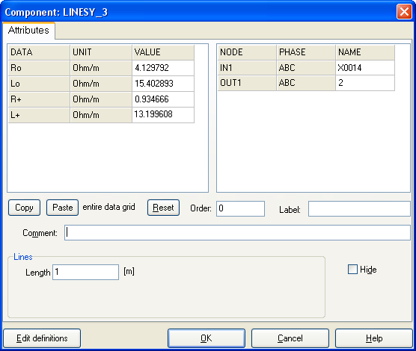
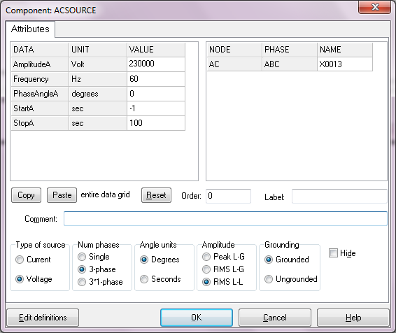
PROCEDIMIENTO EN EL ATP
FUENTE EQUIVALENTE.
Para las fuentes equivalentes se utiliza una fuente trifásica tipo 14 en serie con una línea equivalente con resistencia e inductancia de secuencia positiva y cero, los requerimientos se muestran en la figura 4.3.
Figura 4.3. Requerimientos del ATP para línea corta equivalente de secuencia y fuente tipo 14 trifásica respectivamente

Slide 130
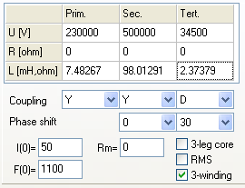
TRANSFORMADOR SATURABLE.
En la figura 4.4 se muestra el cuadro de diálogo del transformador en el ATP.
Figura 4.4. Datos del transformador.

Slide 131
TRANSFORMADOR SATURABLE.
Donde:
  U: Voltaje nominal del bobinado en [V].
  R: Resistencia del bobinado
  L: Inductancia del bobinado
  I(0), F(0): Corriente y flujo usado para definir la inductancia lineal.
  Rm: Resistencia constante y lineal (toma en cuenta las pérdidas de excitación).

Slide 132
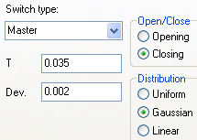
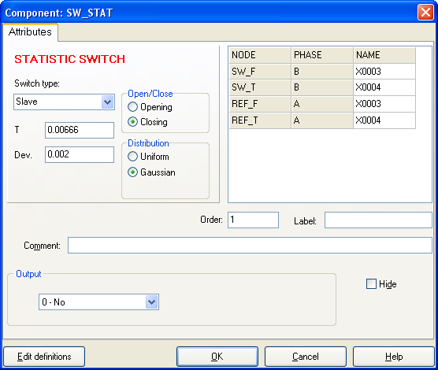

INTERRUPTORES ESTADÍSTICOS.
En la figura 4.6 se muestran los datos de los tres interruptores estadísticos.
Figura 4.5 Datos de los tres interruptores estadísticos A (Master), B y C (Slave) respectivamente.

Slide 133
INTERRUPTORES ESTADÍSTICOS.
Donde:
  Switchtype: Tipo de interruptor que a utilizar (master o slave).
  Open/Close: Tipo de maniobra a realizarse.
  T: Tiempo promedio en el que el interruptor abre o cierra.
  Dev: Desviación estándar, para los interruptores esclavo tiene un retardo que depende del tiempo del interruptor maestro.
  Distribution: Tipo de distribución.

Slide 134
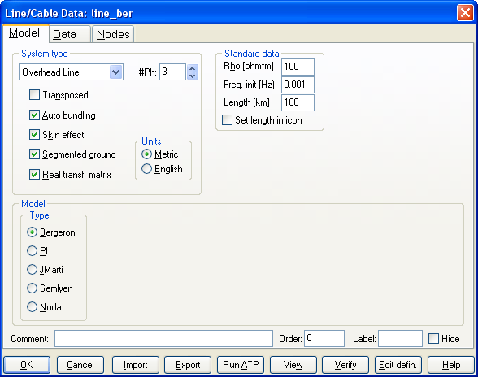
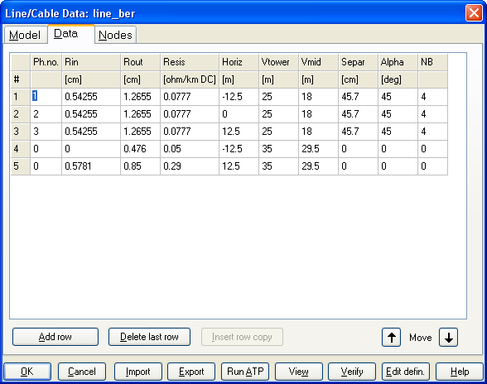
LÍNEA DE TRANSMISIÓN.
Con ayuda de la rutina LCC del ATP se ingresan los datos de los conductores y su disposición geométrica.
Figura 4.6 Datos generales de la línea de transmisión
Figura 4.7 Datos de configuración de conductores en la torre

Slide 135
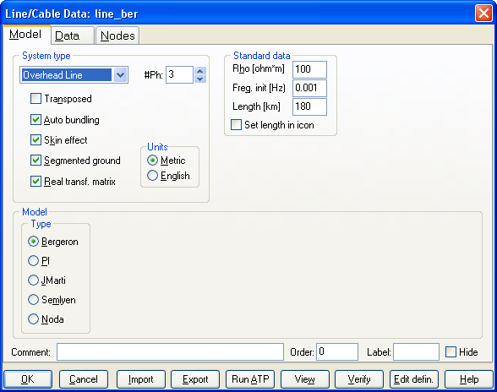
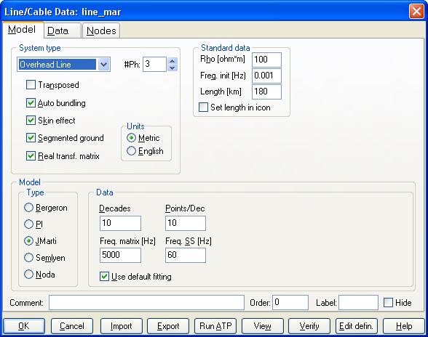
LÍNEA DE TRANSMISIÓN.
Para el modelo J. Martí.
Decades: Número de décadas de la escala logarítmica.
Points/Dec: Número de puntos de frecuencia por década.
Freq. Matrix: Frecuencia a la cual se calcula la matriz de transformación.
Freq. SS: Frecuencia en estado estable.
Para el modelo Bergeron:
Transposed: Indica si la línea es transpuesta.
Auto bunding: Indica si es por conductor o por fase.
Skineffect: Efecto piel.
Segmented ground: Cables de guarda continuos.
Real transf. Matrix: Indica si los elementos de la matriz de transformación se modifican
Rho: Resistividad del suelo.
Freq. init [Hz]: Frecuencia a la que se calculan los parámetros constantes
Lenght: Longitud de la línea.
Figura 4.8 Configuración de los modelos de líneas .

Slide 136
LÍNEA DE TRANSMISIÓN.
Configuración de los conductores de torre
Ph.no: Número de fases del conductor, la numeración debe ser 1, 2, 3…etc., para las fases y 0 para los hilos de guarda.
Rin: Radio interno del conductor.
Rout: Radio externo del conductor.
Resis: Cuando no se incluye el efecto piel se debe colocar el valor de la resistencia AC, caso contrario se pondrá la resistencia DC del conductor.
Horiz: Distancia horizontal entre los centros de conductor o del conjunto de conductores en haz, en una referencia especificada por el usuario, la misma referencia debe ser usada para todos los conductores del mismo caso.

Slide 137
LÍNEA DE TRANSMISIÓN.
Configuración de los conductores de torre
Vtower: Altura vertical del centro del conductor o del conjunto de conductores en haz medido desde la torre hasta el suelo.
Vmid: Altura vertical del centro del conductor o del conjunto de conductores en haz medida desde el medio vano hasta el suelo.
Separ: Distancia de separación entre los centros de dos conductores adyacentes de un conjunto de conductores en haz.
Alpha: Posición angular del centro a uno de los conductores del conjunto de conductores en haz.
NB: Número de conductores que forman parte del conjunto de cables en haz.

Slide 138
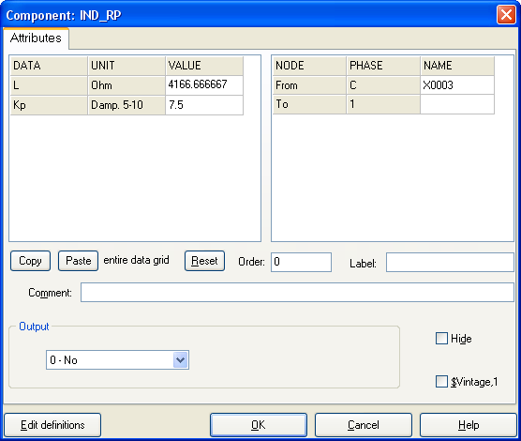
REACTORES
La figura 4.9 muestra el valor de la reactancia en Ohm, donde:
  L: Es la reactancia en Ohm.
  Kp: Es el factor de la resistencia en paralelo
Figura 4.9 Datos de reactor por fase

Slide 139
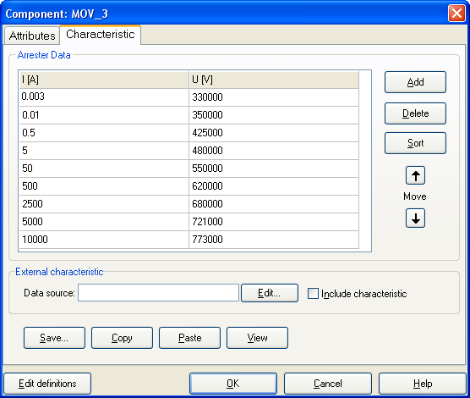
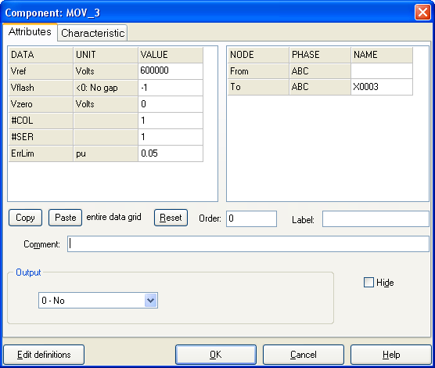
PARARRAYOS
La figura 4.10 muestra los datos del pararrayos y la figura 4.11 muestra la característica del pararrayos ingresada en el ATP.
Figura 4.10 Datos del pararrayos
Figura 4.11 Característica del pararrayos

Slide 140
PARARRAYOS
Donde:
  Vref: Voltaje de referencia.
  Vflash: Voltaje de descarga en por unidad, utilizando como voltaje base Vref.
  Vzero: Voltaje inicial en voltios, en casi todos los casos se pone cero.
  #COL, Número de columnas del pararrayos, para una simple rama de bloques COL= 0, 1 o blanco, para dos ramas en paralelo COL= 2.
  #SER: Número de bloques en serie de cada rama.
  ERRLIM: Tolerancia adecuada en p.u.

Slide 141
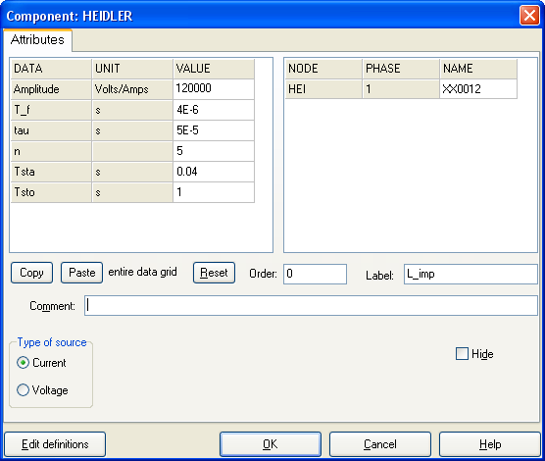
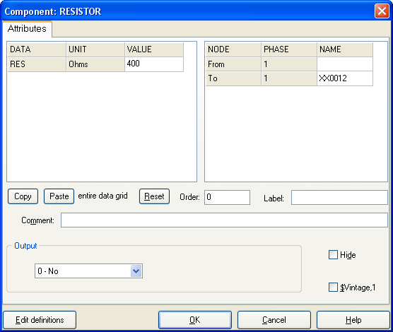
DESCARGA ATMOSFÉRICA
Para la modelación de una descarga atmosférica se usa una fuente (HEIDLER TYPE 15) en paralelo con una resistencia de 400 ohmios. En la figura 4.12 se muestran los valores de la descarga atmosférica con una resistencia en paralelo.
Figura 4.12 Datos de la descarga atmosférica con una resistencia en paralelo.

Slide 142
DESCARGA ATMOSFÉRICA
Donde:
  Amplitude: Pico de la función del rayo.
  T_f: Tiempo que la onda llega a su valor pico desde que inicia.
  Tau: Tiempo desde cero hasta el punto donde la cola tiene el 37% del valor pico.
  n: Factor influyente en la pendiente de crecimiento de la onda, si este es mayor, mayor es la pendiente.
  Tsta: Tiempo en que empieza el disturbio.
  Tsto: Tiempo en q se detiene la simulación de la fuente.

Slide 143
Capitulo v
ANÁLISIS DE RESULTADOS
La magnitud de los sobrevoltajes y su influencia originados por la energización de una línea de transmisión aumenta según se incremente el nivel de voltaje del circuito.
El análisis de sobrevoltaje debido a la energización de una línea de transmisión se lo realiza en régimen transitorio (debido a que son disturbios de corta duración) con la ayuda del Alternative Transient Program (ATP).
La energización de la línea de transmisión Taday – Las Lojas es realizada desde los siguientes escenarios y casos bajo los modelos de línea Bergeron y J. Martí como se muestra en la tabla 5.1.

Slide 144
TRANSITORIO POR MANIOBRA DE ENERGIZACIÓN

Slide 145
ANÁLISIS DE RESULTADOS
Tabla 5.1 Escenarios casos y modelos
CASO | MODELO | ESCENARIO
1.- Energización del circuito de la L/T Taday – Las Lojas con la utilización de pararrayos y reactores | BERGERON, J. MARTÍ | Energización desde Taday
2.- Energización del circuito de la L/T Taday – Las Lojas con la utilización de pararrayos y sin reactores
3.- Energización del circuito de la L/T Taday – Las Lojas con la utilización de reactores y sin pararrayos
4.- Energización del circuito de la L/T Taday – Las Lojas sin la utilización de reactores y pararrayos
1.- Energización del circuito de la L/T Taday – Las Lojas con la utilización de pararrayos y reactores | BERGERON, J. MARTÍ | Energización desde Las Lojas
2.- Energización del circuito de la L/T Taday – Las Lojas con la utilización de pararrayos y sin reactores
3.- Energización del circuito de la L/T Taday – Las Lojas con la utilización de reactores y sin pararrayos
4.- Energización del circuito de la L/T Taday – Las Lojas sin la utilización de reactores y pararrayos

Slide 146
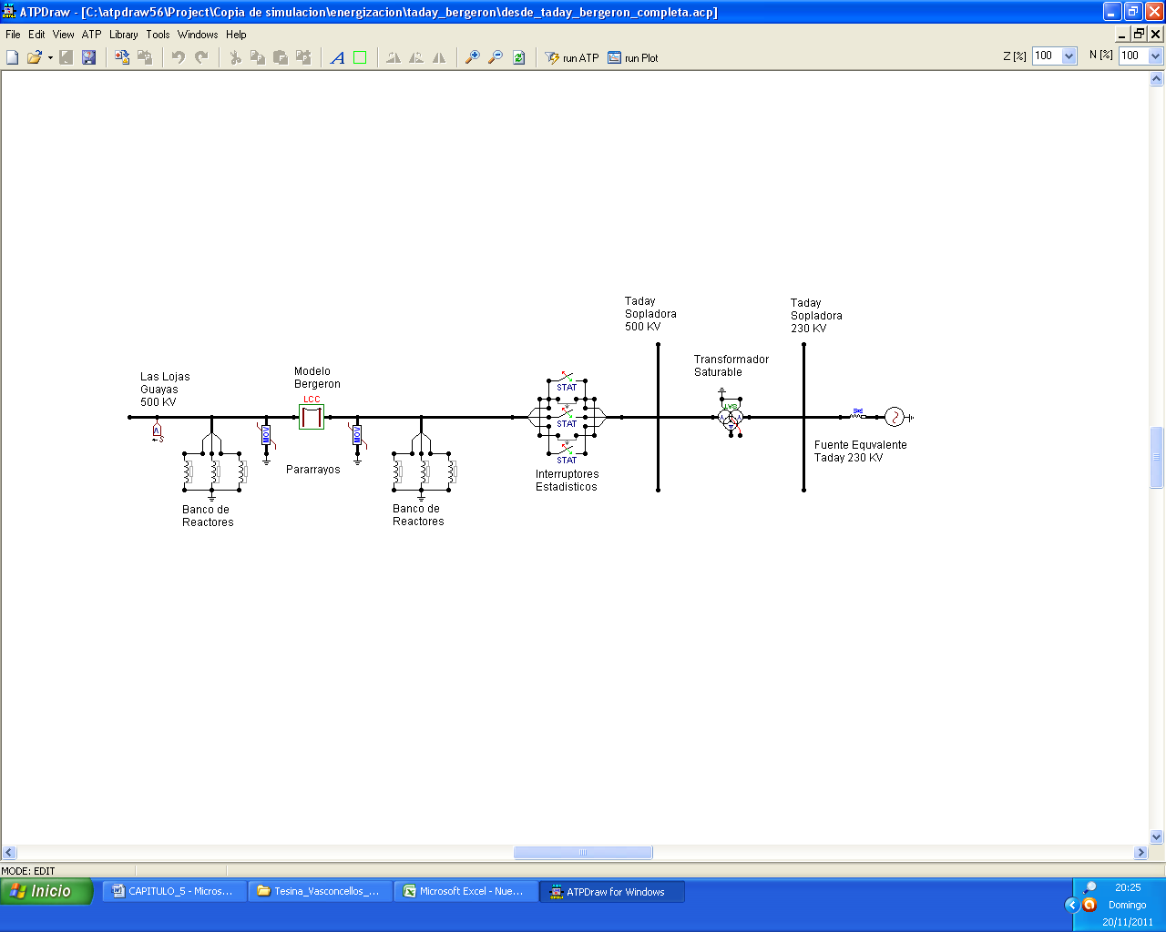
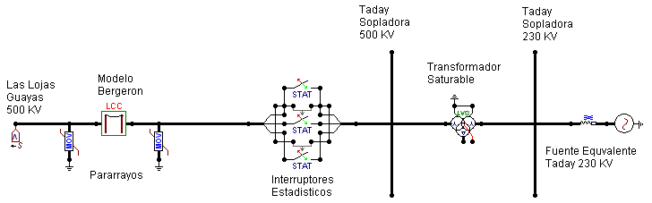
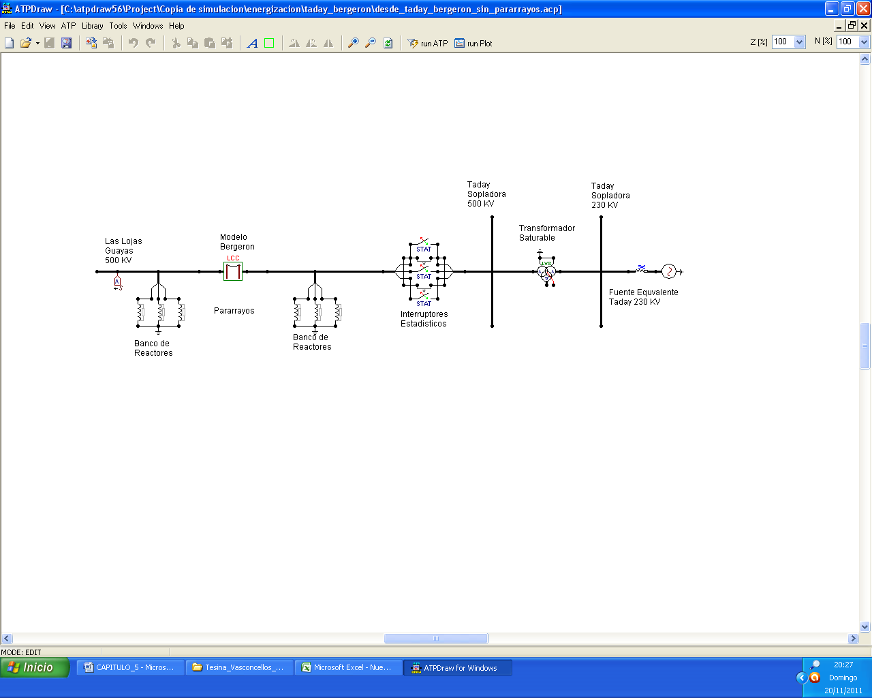
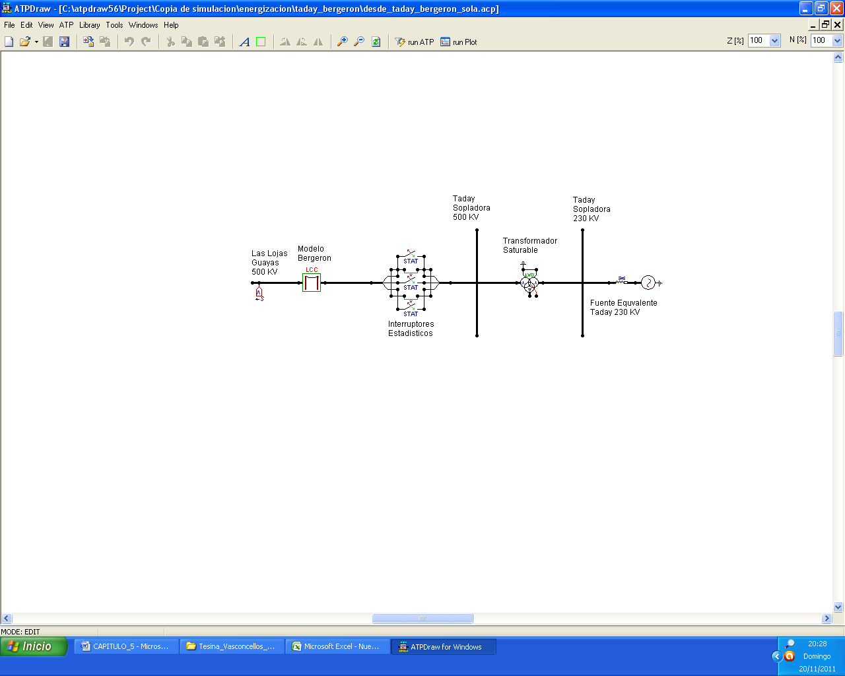
ENERGIZACIÓN EN VACÍO DE LA LÍNEA DE TRANSMISIÓN TADAY – LAS LOJAS DESDE TADAY CON BERGERON
Caso 1. Pararrayos y Reactores
Caso 2. Solo Pararrayos
Caso 3. Solo Reactores
Caso 4. Sin pararrayos ni Reactores

Slide 147
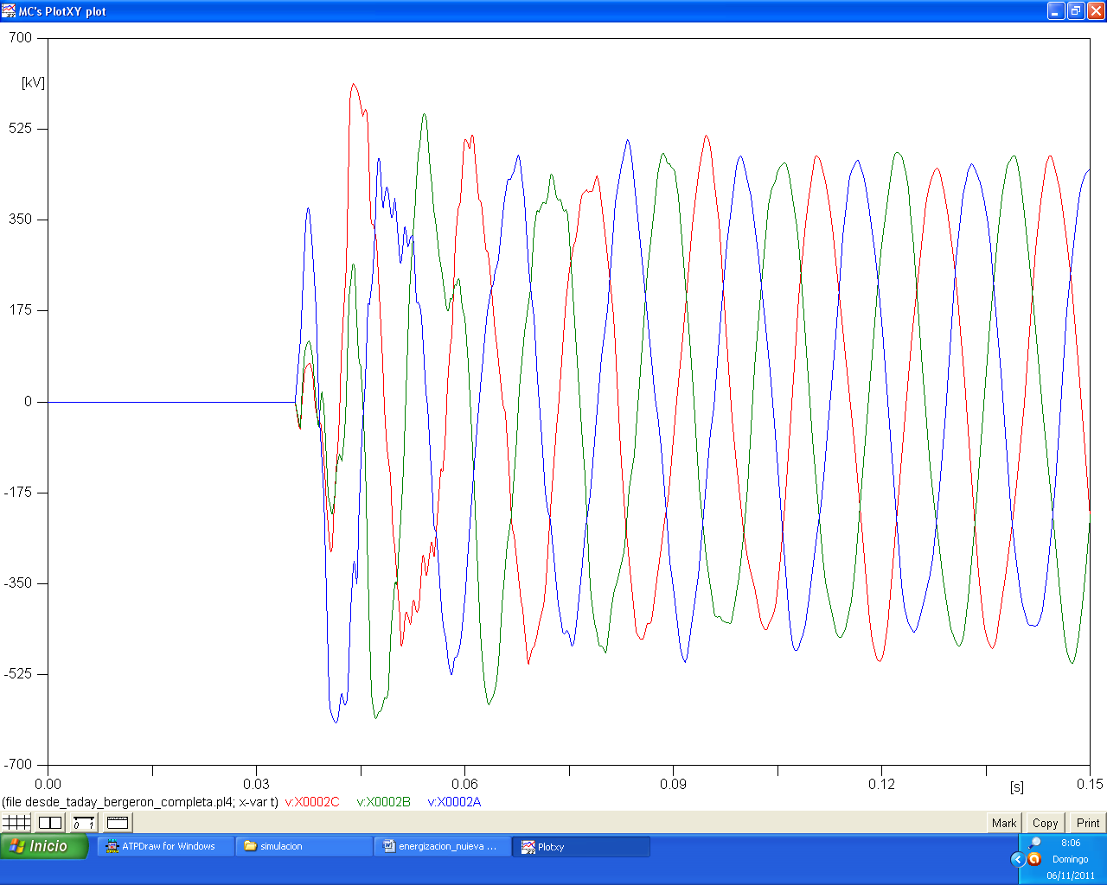
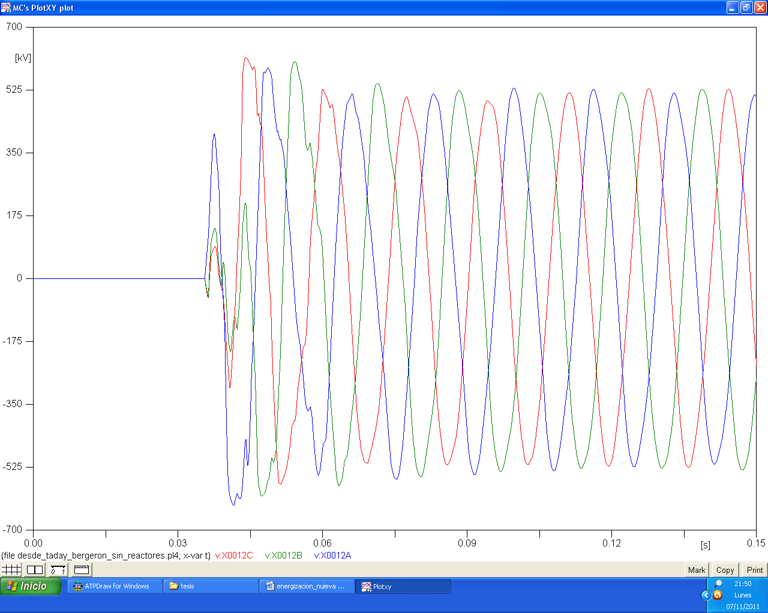
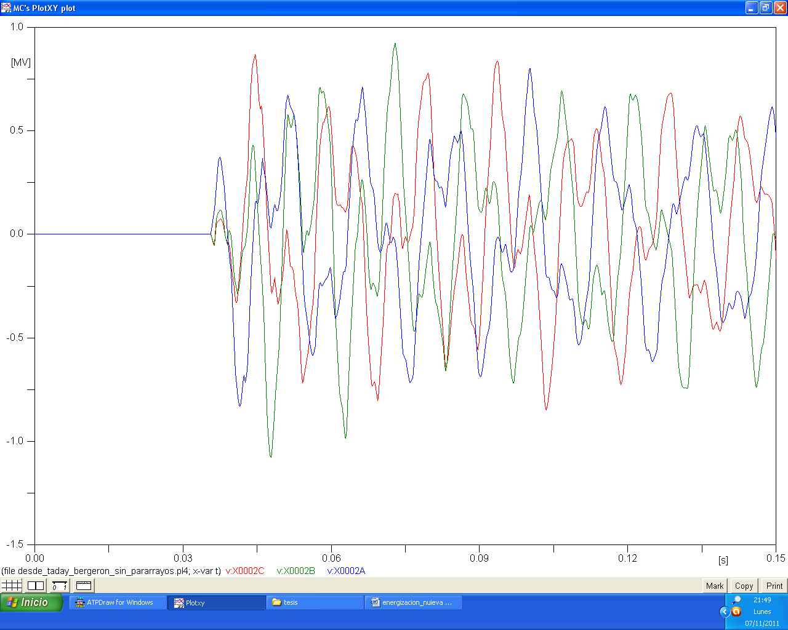
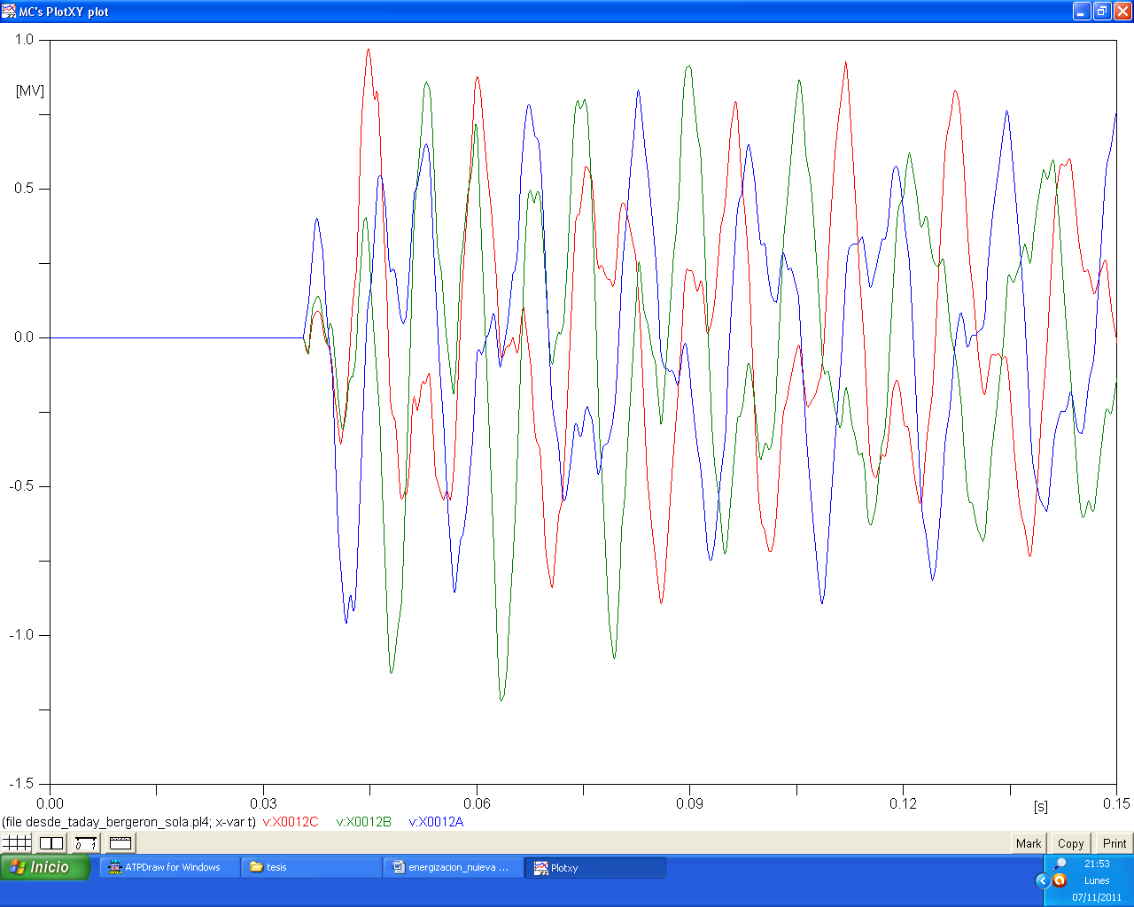
ENERGIZACIÓN EN VACÍO DE LA LÍNEA DE TRANSMISIÓN TADAY – LAS LOJAS DESDE TADAY CON BERGERON
Caso 1. Pararrayos y Reactores
Caso 2. Solo Pararrayos
Caso 3. Solo Reactores
Caso 4. Sin pararrayos ni Reactores

Slide 148
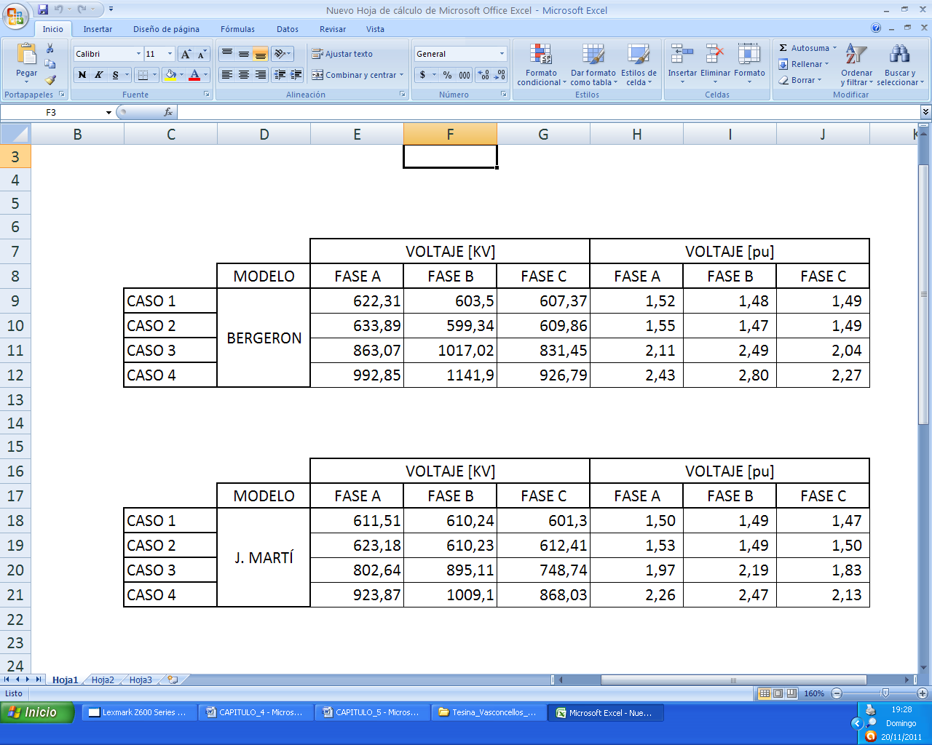
ANÁLISIS DE RESULTADOS
En la tabla 5.2 se presentan los valores de sobrevoltajes obtenidos para la energización de la línea de transmisión Taday – Las Lojas, desde Taday con el modelo Bergeron para los diferentes casos.
Tabla 5.2 Valores de sobrevoltajes obtenidos con el modelo Bergeron.

Slide 149
ANÁLISIS DE RESULTADOS
Cabe mencionar que el modelo Bergeron está basado en la propagación de las ondas en una línea de transmisión sin pérdidas y con los parámetros “L” (inductancia) y “C” (capacitancia) constantes distribuidos a través de la línea de transmisión.
Cuando se energiza en vacío la línea de transmisión Taday – Las Lojas desde Taday, se originan valores de sobrevoltajes para los diferentes casos analizados tal como se muestra en la tabla 5.2, se observa que los valores más críticos de sobrevoltajes son para los casos 3 (energización sin pararrayos) y 4 (energización sin pararrayos y sin reactores), para los dos casos los sobrevoltajes tienen una valor por encima del 2 p.u, además en las figuras 5.6 y 5.8 se observa que la forma de la onda es muy inestable con picos de voltajes muy elevados.

Slide 150
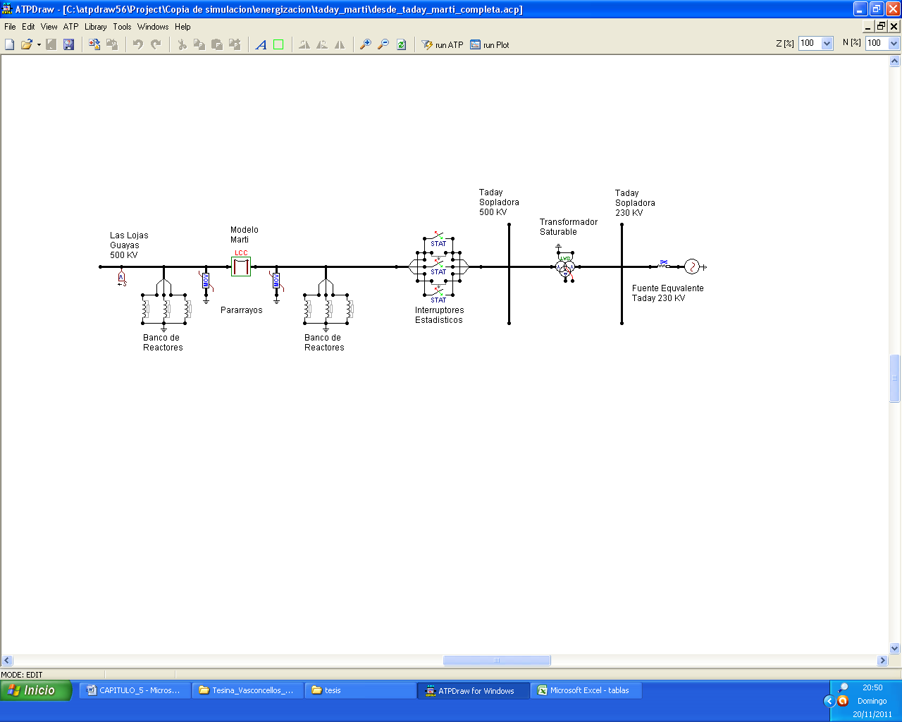
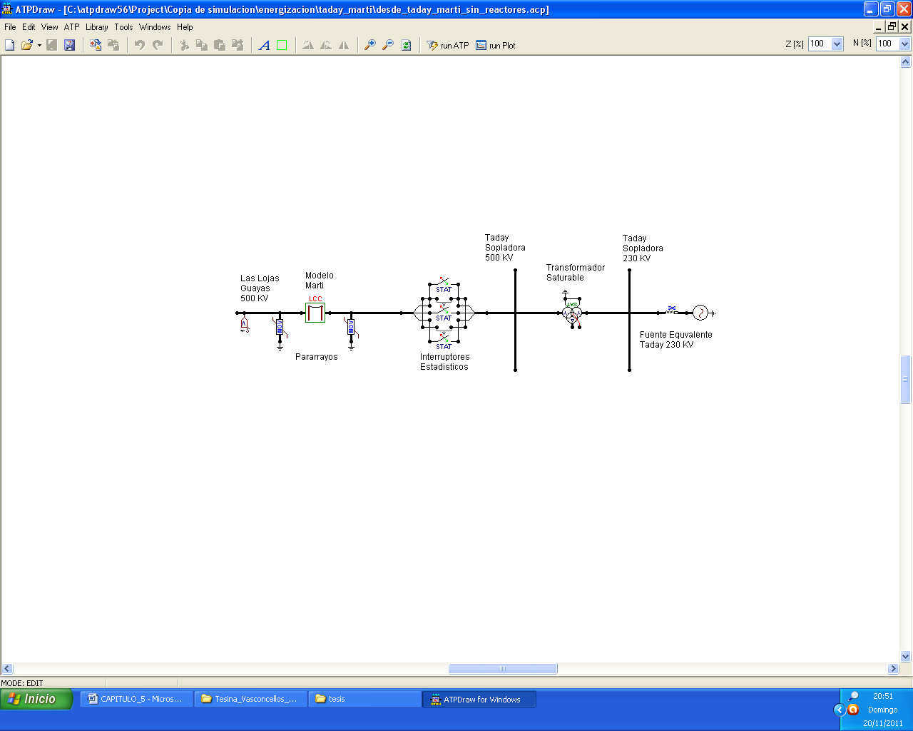
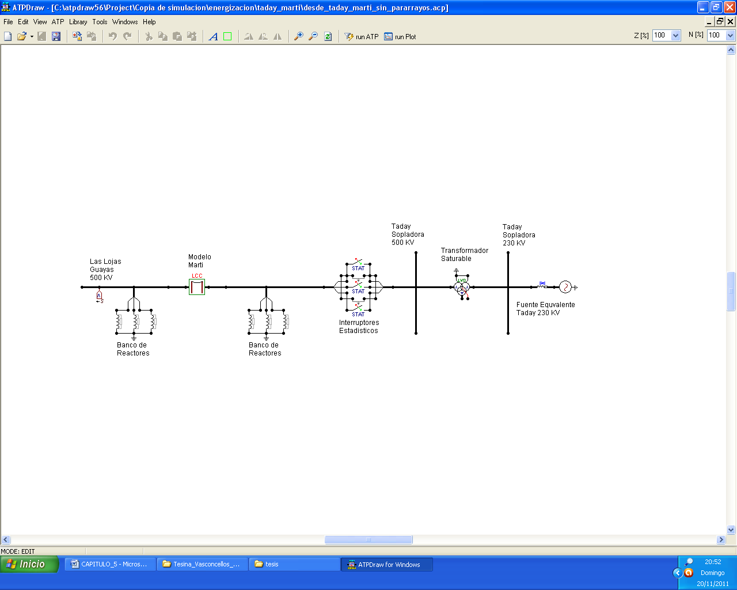
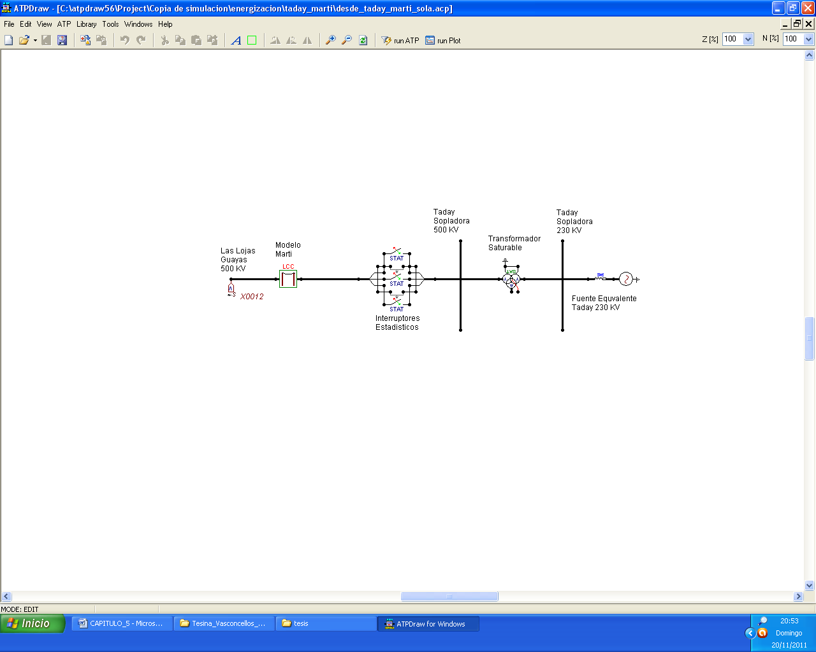
ENERGIZACIÓN EN VACÍO DE LA LÍNEA DE TRANSMISIÓN TADAY – LAS LOJAS DESDE TADAY CON J. MARTÍ
Caso 1. Pararrayos y Reactores
Caso 2. Solo Pararrayos
Caso 3. Solo Reactores
Caso 4. Sin pararrayos ni Reactores

Slide 151
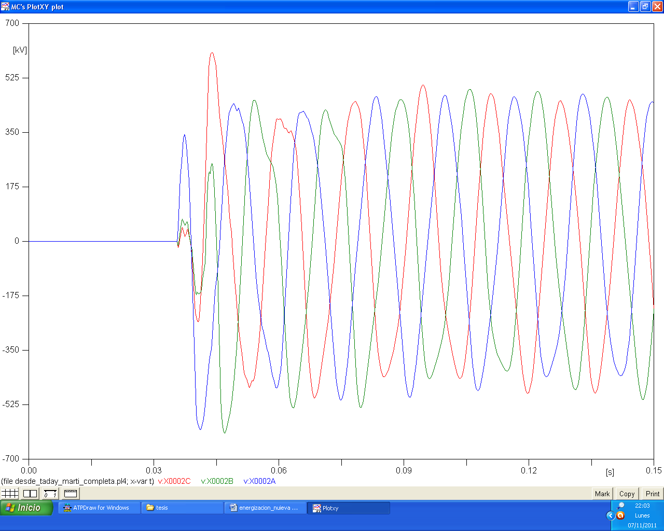
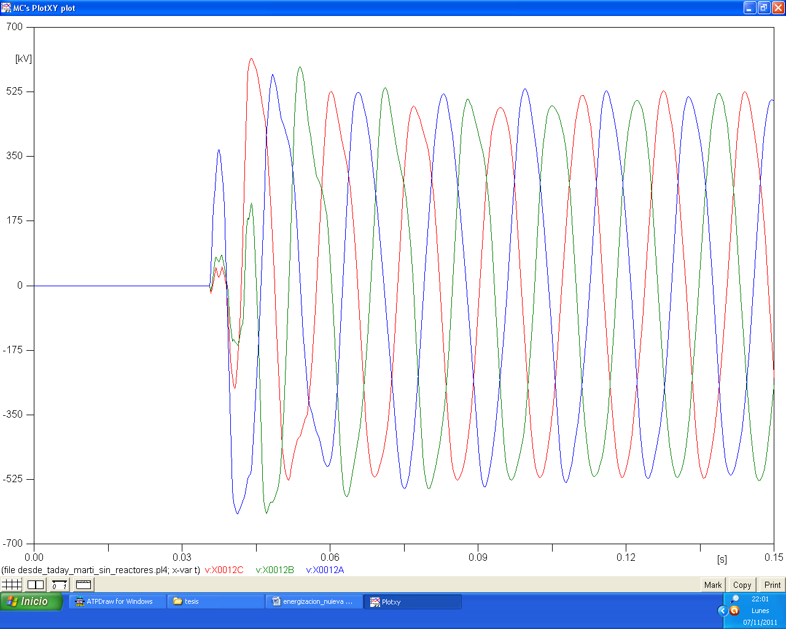
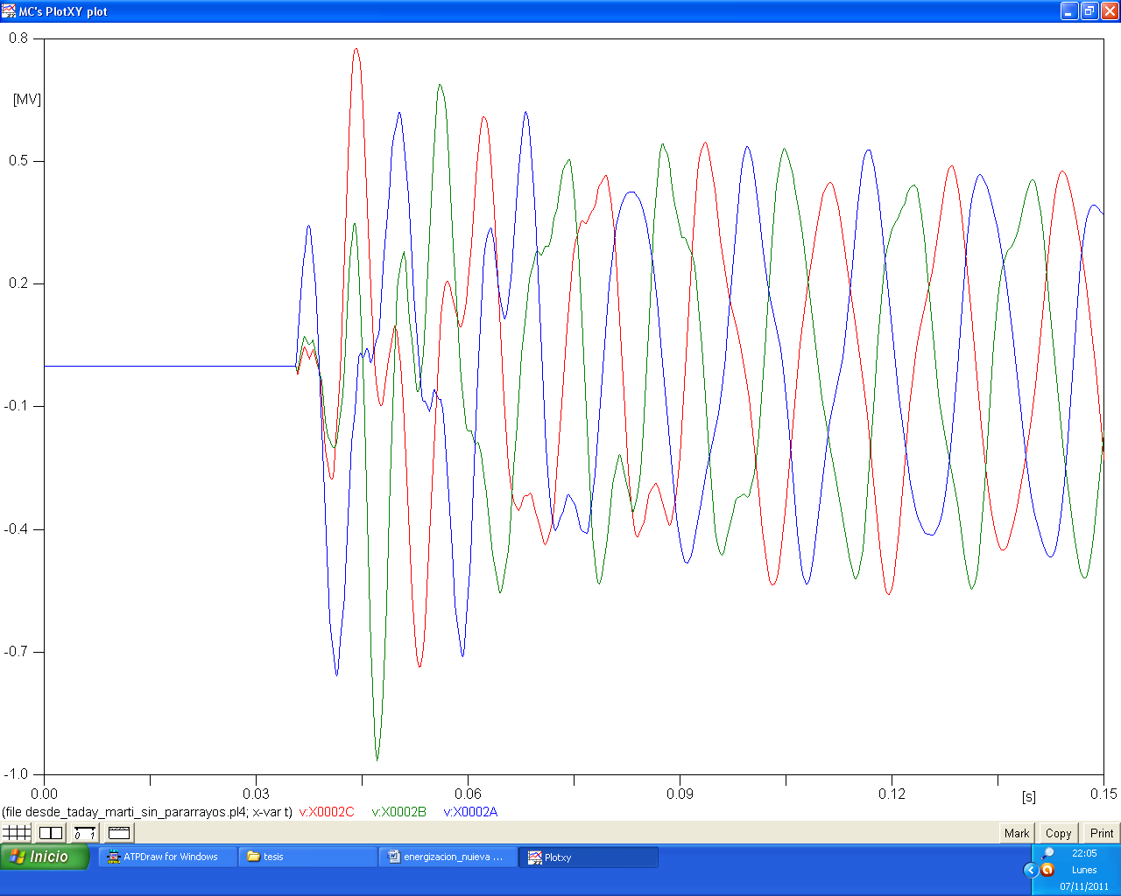
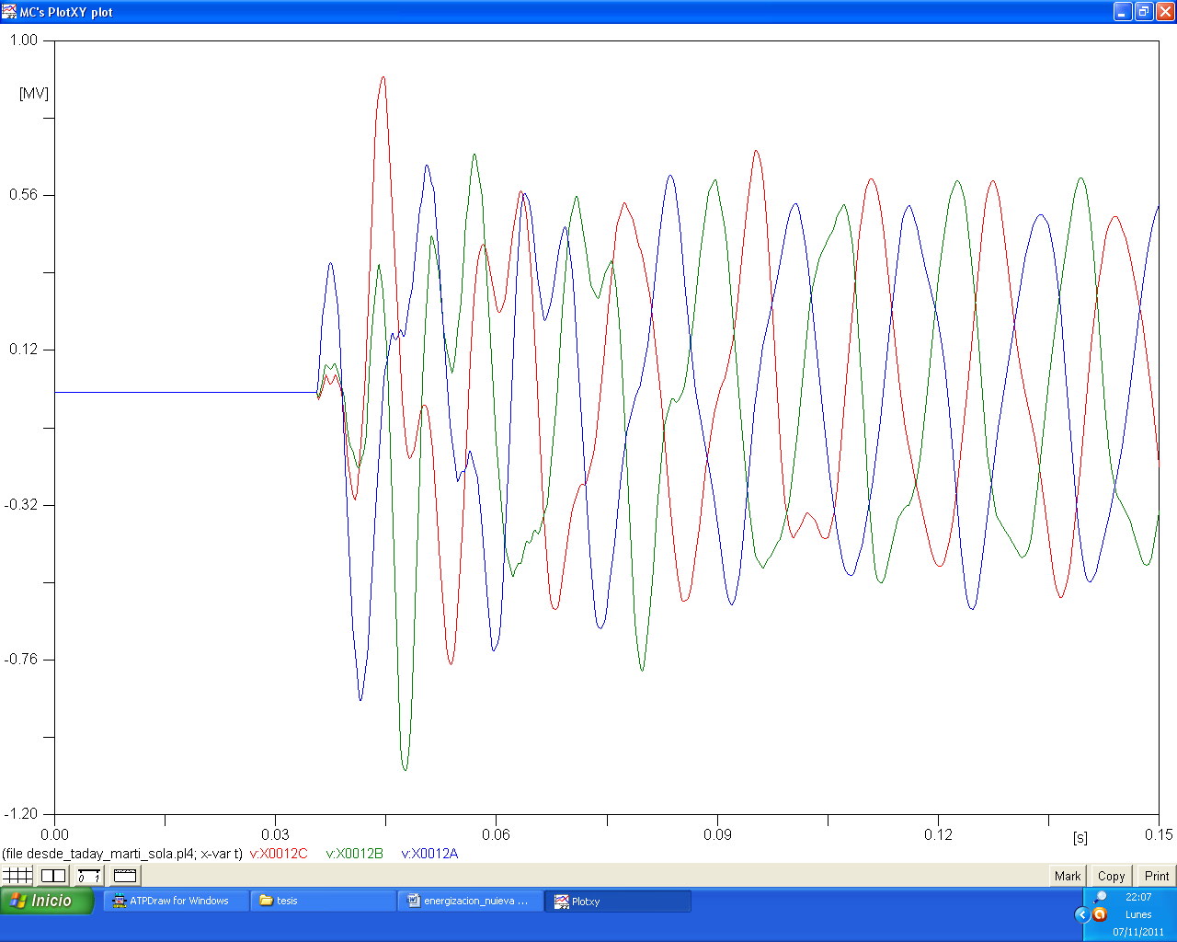
ENERGIZACIÓN EN VACÍO DE LA LÍNEA DE TRANSMISIÓN TADAY – LAS LOJAS DESDE TADAY CON J. MARTÍ
Caso 1. Pararrayos y Reactores
Caso 2. Solo Pararrayos
Caso 3. Solo Reactores
Caso 4. Sin pararrayos ni Reactores

Slide 152
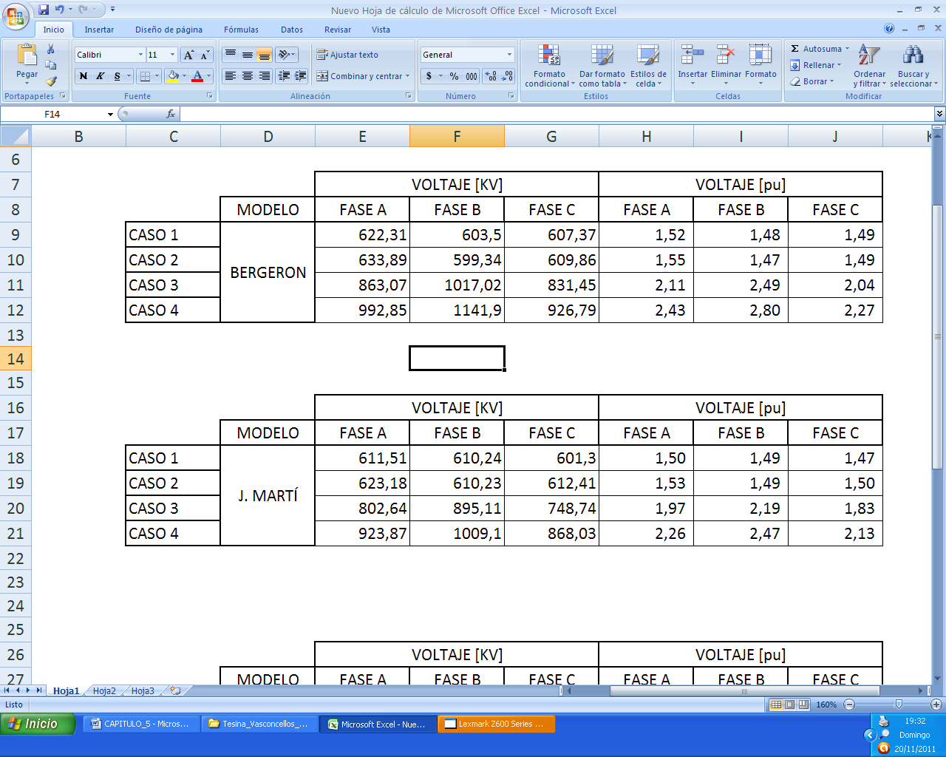
ANÁLISIS DE RESULTADOS
En la tabla 5.3 se presentan los valores de sobrevoltajes obtenidos para la energización de la línea de transmisión Taday – Las Lojas, desde Taday con el modelo J. Martí para los diferentes casos.
Tabla 5.3 Valores de sobrevoltajes obtenidos con el modelo J. Martí.

Slide 153
ANÁLISIS DE RESULTADOS
Al analizar la energización en vacío de la línea de transmisión Taday – Las Lojas para los diferentes casos por el modelo J. Martí se aprecia que el nivel de sobrevoltaje varía para los diferentes casos.
Con la inclusión de los pararrayos y los reactores en la línea de transmisión al momento de la energización los picos de sobrevoltajes llegan a 1,5 p.u en promedio, además se observa en las figuras 5.10 y 5.12 que la onda del voltaje alcanza la estabilidad en t=0,05 segundos, es decir que en el modelo J. Martí la estabilidad del voltaje ocurre con mayor rapidez.

Slide 154
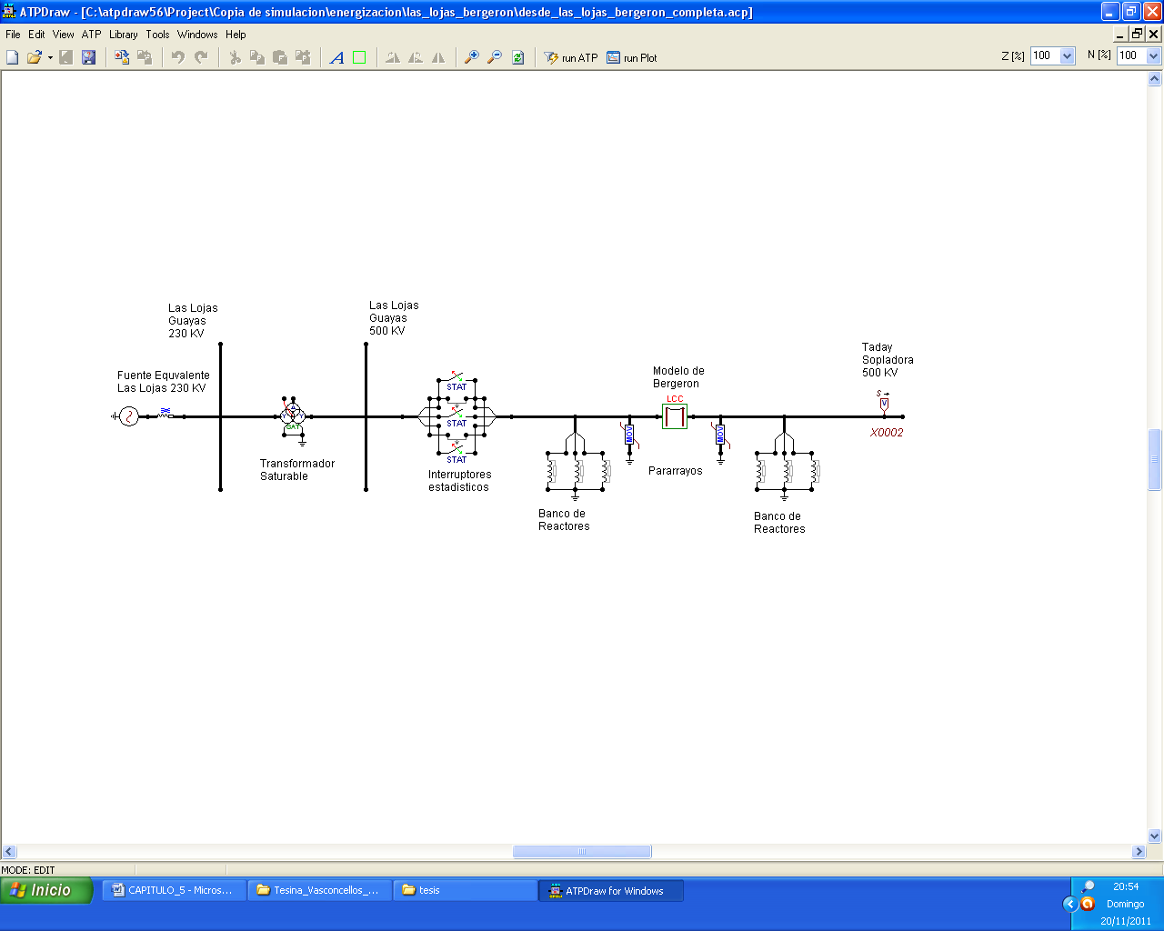
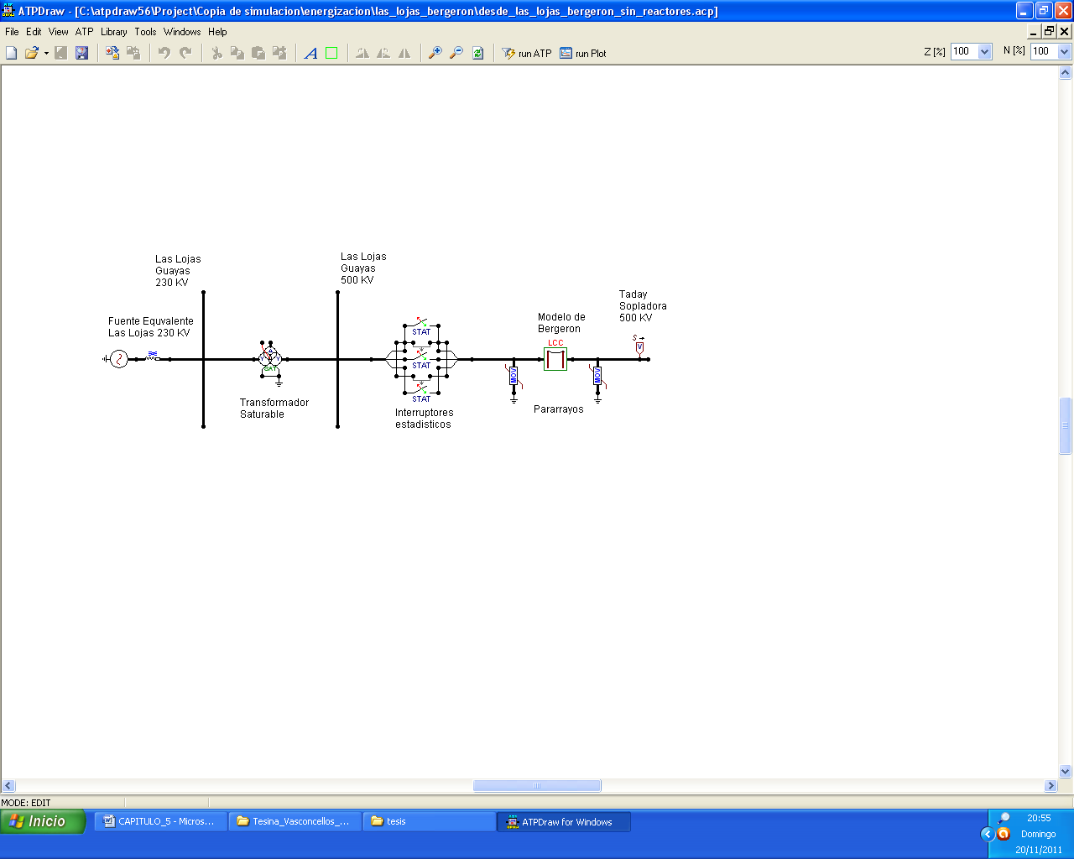
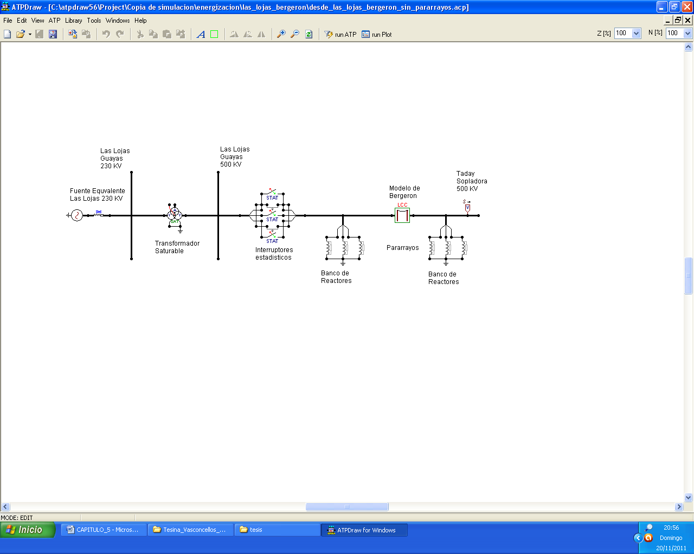

ENERGIZACIÓN EN VACÍO DE LA LÍNEA DE TRANSMISIÓN TADAY – LAS LOJAS DESDE LAS LOJAS CON BERGERON
Caso 1. Pararrayos y Reactores
Caso 2. Solo Pararrayos
Caso 3. Solo Reactores
Caso 4. Sin pararrayos ni Reactores

Slide 155




ENERGIZACIÓN EN VACÍO DE LA LÍNEA DE TRANSMISIÓN TADAY – LAS LOJAS DESDE LAS LOJAS CON BERGERON
Caso 1. Pararrayos y Reactores
Caso 2. Solo Pararrayos
Caso 3. Solo Reactores
Caso 4. Sin pararrayos ni Reactores

Slide 156

ANÁLISIS DE RESULTADOS
En la tabla 5.4 se presentan los valores de sobrevoltajes obtenidos para la energización de la línea de transmisión Taday – Las Lojas, desde Las Lojas con el modelo Bergeron para los diferentes casos.
Tabla 5.4 Valores de sobrevoltajes obtenidos con el modelo Bergeron.

Slide 157
ANÁLISIS DE RESULTADOS
Se puede apreciar en la tabla 5.4 que para el caso 3 (sin pararrayos) y caso 4 (sin pararrayos y sin reactores) el nivel de sobrevoltaje llega a un valor de 2,6 p.u en promedio, mientras que para el caso 1 (energización utilizando pararrayos y reactores) y el caso 2 (sin reactores) el nivel de sobrevoltaje alcanza valores de 1,5 p.u que son valores de sobrevoltajes manejables para el nivel de voltaje de la línea de transmisión en estudio (500kV).
Tanto para el caso 1 y para el caso 2 la estabilidad de la onda se alcanza a t=0,08 segundos como se aprecia en la figura 5.18 y 5.20, mientras que para el caso 3 y caso 4 la distorsión de onda es prolongada.

Slide 158




ENERGIZACIÓN EN VACÍO DE LA LÍNEA DE TRANSMISIÓN TADAY – LAS LOJAS DESDE LAS LOJAS CON J. MARTÍ
Caso 1. Pararrayos y Reactores
Caso 2. Solo Pararrayos
Caso 3. Solo Reactores
Caso 4. Sin pararrayos ni Reactores

Slide 159




ENERGIZACIÓN EN VACÍO DE LA LÍNEA DE TRANSMISIÓN TADAY – LAS LOJAS DESDE LAS LOJAS CON J. MARTÍ
Caso 1. Pararrayos y Reactores
Caso 2. Solo Pararrayos
Caso 3. Solo Reactores
Caso 4. Sin pararrayos ni Reactores

Slide 160

ANÁLISIS DE RESULTADOS
En la tabla 5.5 se presentan los valores de sobrevoltajes obtenidos para la energización de la línea de transmisión Taday – Las Lojas, desde Las Lojas con el modelo J.Martí para los diferentes casos.
Tabla 5.5 Valores de sobrevoltajes obtenidos con el modelo J. Martí.

Slide 161
ANÁLISIS DE RESULTADOS
Para los casos de energización sin la presencia de pararrayos en el circuito se observa que los picos de sobrevoltajes llegan a valores promedios de 2.2 p.u, tal como se muestra en la tabla 5.5, mientras que para los casos en los que se incluyen los pararrayos los valores de sobrevoltajes llegan a 1,5 p.u, que es un valor de sobrevoltaje manejable para el nivel de voltaje de la línea de transmisión.
En las gráficas de los casos 3 y 4 del modelo Bergeron se aprecia que la onda de voltaje tiene una distorsión prolongada con altos picos de voltaje. Al contrario en el modelo J. Martí el comportamiento de la onda de voltaje para el caso 3 y el caso 4 llega a una estabilidad a t=0,09.

Slide 162
TRANSITORIO POR DESCARGA ATMOSFÉRICA

Slide 163
Descarga Atmosférica
Una descarga inyecta corrientes en promedio de 27 KA hasta 200 KA y el tiempo que tarda la onda al llegar tanto al valor pico como al de la cola son del 90% y 50% del valor pico respectivamente, las descargas que caen en la línea de transmisión pueden impactar en un conductor de fase o en el hilo de guarda.
Los picos de voltaje son más altos a medida que aumenta el pico de la descarga atmosférica y el nivel de tensión del sistema, la onda incidente de la descarga recorre la línea hasta llegar a un extremo donde puede ser reflejada o transmitida, si la descarga cae en el hilo de guarda se traslada hacia las torres adyacentes y encuentra difracciones ya que las torres tienen una baja impedancia hacia tierra lo cual la consume rápido, en cambio sí una descarga cae de una de las fases se traslada por toda la longitud de la misma consumiéndose en la resistencia propia de la línea.

Slide 164
Descarga Atmosférica
En La tabla 5.6 se muestran los diferentes casos y escenarios para la simulación de una descarga atmosférica.
CASO | MODELO | ESCENARIO
1.- Descarga atmosférica en una de las fases de una línea de 500 KV con un extremo en vacío. | J. MARTÍ y BERGERON | Medición en las tres fases
2.- Descarga atmosférica en él hilo de guarda de una línea de 500 KV con ambos extremos en vacío. | J. MARTÍ | Resistencia de pie de Torre De 10 Ω y 400 Ω
Tabla 5.6 Escenarios, casos y modelos usados para la simulación de una descarga atmosférica.

Slide 165

DESCARGA ATMOSFÉRICA EN UNA DE LAS FASES DE UNA LÍNEA DE 500 KV.
Figura 5.33 Circuito modelado para la descarga atmosférica en la fase A en la mitad de la línea Las Lojas – Taday.

Slide 166

DESCARGA ATMOSFÉRICA EN UNA DE LAS FASES DE UNA LÍNEA DE 500 KV.
En la figura 5.34 se aprecia la curva de la descarga atmosférica que impacta en la fase A de la línea de transmisión Las Lojas - Taday.
Figura 5.34 Disturbio atmosférico al ingreso de la fase A de la línea de transmisión.

Slide 167


DESCARGA ATMOSFÉRICA EN UNA DE LAS FASES DE UNA LÍNEA DE 500 KV.
Las figuras 5.35 y 5.36 presentan los oscilogramas del voltaje obtenido en el extremo en vacio para el modelo J. Martí.
Figura 5.35 Sobretensión en la fase A
Figura 5.36 Sobretensión inducida en las fases B y C

Slide 168


DESCARGA ATMOSFÉRICA EN UNA DE LAS FASES DE UNA LÍNEA DE 500 KV.
Las figuras 5.37 y 5.38 presentan los oscilogramas del voltaje obtenido en el extremo en vacio para el modelo Bergeron.
Figura 5.37 Sobretensión en la fase A
Figura 5.38 Sobretensión inducida en las fases B y C

Slide 169

DESCARGA ATMOSFÉRICA EN UNA DE LAS FASES DE UNA LÍNEA DE 500 KV.
En la tabla 5.7 se presentan los valores de sobrevoltajes producidos por la caída de una descarga atmosférica en la mitad de la línea de transmisión Taday – Las Lojas
Tabla 5.7 Valores de sobrevoltajes obtenidos

Slide 170
ANALISIS DE RESULTADO
En la figura 5.34 se aprecia la curva que modela al rayo que ingresa a la línea de transmisión produciendo una perturbación en el sistema, la onda no muestra el valor pico de 120 KA como fue configurada en el ATP, esto se debe a que la fuente (como está representada), forma un circuito paralelo entre la resistencia de 400 ohmios de la fuente, conectada en paralelo con dos impedancias características de la línea de transmisión.

Slide 171
ANALISIS DE RESULTADO
La figura 5.41 presenta el circuito de impedancias que ve la onda de impulso.
Figura 5.41 circuito de resistencias que ve la onda de impulso

Slide 172
ANALISIS DE RESULTADO
Cuando el rayo impacta en la fase A se produce un pico de 1.99 p.u, el cual es mayor que en las fases donde se induce el voltaje (fase B y fase C).
Los pararrayos influyen mucho en la simulación de descargas atmosféricas, debido a que desvían el voltaje a tierra, otro factor importante es la distancia que recorre la onda producida por el rayo, a mayor distancia se produce una atenuación de la onda mucho más rápido.

Slide 173
DESCARGA ATMOSFÉRICA EN EL HILO DE GUARDA DE UNA LÍNEA DE 500 KV.
Se estudia la caída de una descarga atmosférica en el hilo de guarda de una torre de transmisión con un extremo en vacio y con un extremo continuo. A continuación se presentan las figuras del diagrama unifilar utilizado y el oscilograma del voltaje que se obtiene.
En la figura 5.42 se aprecia la curva que modela al rayo de 120 kA.

Slide 174

DESCARGA ATMOSFÉRICA EN EL HILO DE GUARDA DE UNA LÍNEA DE 500 KV.
Figura. 5.42 Corriente de rayo de 120 kA

Slide 175


DESCARGA ATMOSFÉRICA EN EL HILO DE GUARDA DE UNA LÍNEA DE 500 KV.
En la figura 5.43 y 5.44 se presentan las figuras del diagrama unifilar utilizado para una torre con un extremo abierto y con un extremo continuo respectivamente.
Figura. 5.43 Circuito de una torre con extremo abierto.
Figura. 5.44 Circuito de una torre con extremo continúo.

Slide 176
DESCARGA ATMOSFÉRICA EN EL HILO DE GUARDA DE UNA LÍNEA DE 500 KV.
El punto “MID” que se observa en la figura 5.43 y 5.44 es donde se produce el flashover en una de las fases de la línea de transmisión (el flashover es modelado con un interruptor simple).
La descarga atmosférica impacta en el hilo de guarda y se transmite por la torre hasta la resistencia de pie de torre donde dependiendo de la dimensión de ésta, se puede presentar el fenómeno de interrupción inversa, es decir que la onda se refleje desde tierra hacia la línea de transmisión y produzca un sobrevoltaje mayor.

Slide 177


DESCARGA ATMOSFÉRICA EN EL HILO DE GUARDA DE UNA LÍNEA DE 500 KV.
Las figuras 5.45 y 5.46 muestran el comportamiento del voltaje, para resistencias de pie de torre de 10 Ω y 400 Ω respectivamente para una torre con extremo abierto.
Figura 5.45 Comportamiento del voltaje al producirse el flashover, con resistencia de pie de torre de R= 10 Ω
Figura 5.46 Comportamiento del voltaje al producirse el flashover, con resistencia de pie de torre de R= 400 Ω

Slide 178


DESCARGA ATMOSFÉRICA EN EL HILO DE GUARDA DE UNA LÍNEA DE 500 KV.
Las figuras 5.47 y 5.48 muestran el comportamiento del voltaje, para resistencias de pie de torre de 10 Ω y 400 Ω respectivamente para una torre con extremo continuo.
Figura 5.47 Comportamiento del voltaje al producirse el flashover, con resistencia de pie de torre de R= 10 Ω
Figura 5.48 Comportamiento del voltaje al producirse el flashover, con resistencia de pie de torre de R= 400 Ω

Slide 179

DESCARGA ATMOSFÉRICA EN EL HILO DE GUARDA DE UNA LÍNEA DE 500 KV
En la tabla 5.8 se presentan los valores de sobrevoltajes producidos por la caída de una descarga atmosférica en el hilo de guarda de una torre con un extremo abierto y un extremo continuo y con diferentes pies de torre.
Tabla 5.8 Valores de sobrevoltajes obtenidos

Slide 180
Análisis de resultado
Cuando una descarga atmosférica impacta en una torre de transmisión, produce el mismo efecto que si cae en el hilo de guarda, debido a que ambos están interconectados, es decir tanto el hilo de guarda como la torre de transmisión están conectados a tierra.
El valor pico del sobrevoltaje que aparece sobre la torre está principalmente determinado por la resistencia de pie de torre aparente en el momento de la descarga, debido a que la reflexión de la base de la torre puede llegar mucho más rápido al tope de la torre que las reflexiones de las torres adyacentes.

Slide 181
Análisis de resultado
Cuando una descarga atmosférica alcanza una torre de transmisión, la onda de corriente provocada por dicha descarga, viaja hacia los dos lados de la línea produciendo sobrevoltajes también en las torres más próximas.
Cuando el disturbio ve el extremo abierto (ver figura 5.43), se refleja en total magnitud produciendo un sobrevoltaje mayor como se aprecia en la tabla 5.8, debido a que al principio de superposición esta onda que viaja en sentido contrario por la reflexión se suma con la otra onda en sentido normal produciendo un alto flashover.
Cuando el extremo es continuo (ver figura 5.44) podemos apreciar que la medición es más baja, esto se debe principalmente a que se está realizando la medición en un punto donde pasa la onda y no es reflejada ni transmitida, sino continúa.

Slide 182
Conclusiones
El programa Alternative Transients Program (ATP), es muy útil para simulaciones de transitorios causados por descargas atmosféricas, o por maniobras (energización), sin importar el nivel de voltaje del circuito a analizar. Una de las ventajas del Alternative Transients Program (ATP), es que permite presentar resultados precisos.
En los sobrevoltajes obtenidos en las simulaciones en el ATP para los diferentes modelos (Bergeron y J. Martí) y casos, se aprecia en las figuras mencionadas anteriormente que la forma de la onda tienen la misma tendencia, pero difieren en algunos picos, y en el tiempo de estabilidad, para el modelo J. Martí el tiempo de estabilidad es menor (t=0.05 segundos aproximadamente).
El valor de un sobrevoltaje originado por la energización de una línea, aumenta según el nivel del voltaje del circuito. El análisis de sobrevoltaje se lo realiza en régimen transitorio.
Al analizar los sobrevoltajes producidos por la energización de la línea de transmisión Las Lojas - Taday, se observa que el mayor sobrevoltaje obtenido se presentó en la energización de la L/T Las Lojas –Taday, desde Taday, en el caso 4 (energización sin pararrayos y sin reactores), llegando a un nivel de sobrevoltaje de 2.83 p.u en promedio.

Slide 183
Conclusiones
Comparando los casos y modelos analizados en el momento de la energización de la L/T Las Lojas – Taday, se aprecia en las gráficas y cuadros mencionados anteriormente, que difieren en los picos de voltajes y tiempos de estabilización, en los casos en los que no se utilizó pararrayos ni reactores el voltaje llega a un pico de 2.83 pu en promedio, al contrario del caso en el que se utilizó pararrayos y reactores el sobrevoltaje alcanzó un pico máximo de 1,52 pu; es decir que, los componentes usados para controlar el sobrevoltaje (pararrayos y reactores), reducen el sobrevoltaje en un 46.2%, indicando que la protección brindada por los pararrayos y reactores al momento de la energización, da valores de sobrevoltajes manejables de acuerdo al nivel de voltaje utilizado.
Cuando se tiene una línea con un extremo en vacío, se presenta un voltaje de circuito abierto definido en su extremo, al impactar un rayo en una fase, se produce una sobretensión, un impulso de corriente en la línea el cual permite que fluya una corriente en la línea, esta corriente fluye hacia ambos extremos y para el extremo en vacío se produce una elevación del voltaje.

Slide 184
Conclusiones
El sobrevoltaje transitorio debido a una descarga atmosférica que produce un flashover, es directamente proporcional a la magnitud de la descarga.
La resistencia de pie de torre es directamente proporcional al pico del sobrevoltaje, a medida que disminuye la resistencia de pie de torre, disminuye el pico del sobrevoltaje transitorio
Las figuras 5.46 y 5.34 representan el mismo circuito de la fuente del rayo, pero como se aprecia sus picos no son iguales, la figura 5.46 muestra el pico de 120 KA a diferencia de la figura 5.34 que muestra solo 35 KA, para el primer caso el rayo impacta en una de las fases de la línea de transmisión la cual está conectada a todo un sistema eléctrico produciendo una gran impedancia vista por la corriente del rayo y por lo tanto su pico es pequeño.

Slide 185
Recomendaciones
Cuando se energiza una línea de transmisión lo recomendable es dejar conectados los pararrayos ya que tienen una influencia directa en la línea, es decir ayudan a controlar el sobrevoltaje producido por la energización.
Se recomienda un estudio de sobretensiones producidas por descargas atmosféricas para detectar si la cadena de aisladores está bien seleccionada y evitar problemas de flashover como el ocurrido en el caso 3 del análisis de descarga atmosférica en el hilo de guarda.

Slide 186
Recomendaciones
Para el estudio de los transitorios a nivel de 500 KV se recomienda usar el modelo J. Martí ya que este modelo es más exacto para líneas largas, y para situaciones de alta frecuencia como maniobras o descargas atmosféricas, cabe recalcar que el modelo J. martí a diferencia del modelo Bergeron utiliza parámetros distribuidos dependientes de la frecuencia.
Para realizar maniobras de energización en la línea de transmisión Las Lojas – Taday se recomienda usar reactores conectados en derivación, ya que ayudan a minimizar los sobrevoltajes en la línea de transmisión, y aumentan el límite de estabilidad del sistema.

